Slide 1


AJUSTES Y CORRECCION NOMINA PARA EL CIERRE 2025 Y CALCULOS PENSION IMSS
MODULOS VII-VIII
SEMINARIO SEGURIDAD SOCIAL
LCP MF MIGUEL ALARCON DIAZ

Slide 2

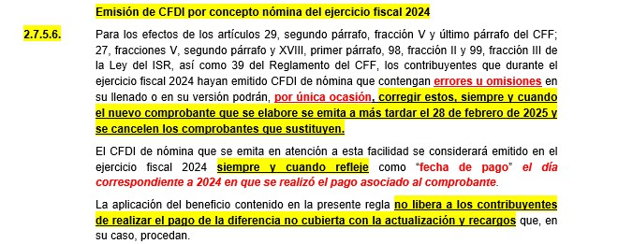
CASOS PRÁCTICOS DE NÓMINA 2025
CORRECCIÓN DEL CFDI DE NÓMINA

Slide 3
CASOS PRÁCTICOS DE NÓMINA 2025
CORRECCIÓN DEL CFDI DE NÓMINA
¿Porqué corregir o cancelar el CFDI de nómina?
El trabajador presento personalmente su declaración anual como persona física y le fue rechazada la devolución del saldo a favor mostrada en la declaración anual.
Aún cuando el trabajador no haya presentado su declaración anual o no tenga la obligación de hacerlo, si considera que los CFDI están incorrectamente elaborados, se tiene el derecho a que estos sean modificados.
Las exenciones al estar mal calculadas o determinadas afectan la deducibilidad al empleador de los conceptos pagados.
La inclusión de conceptos que no fueron pagados o conceptos que no están contemplados en el contrato laboral, pueden afectar los ingresos declarados a través del CFDI (ingresos de más que no fueron efectivamente pagados)
Desde hace algunos años existe el término “patrón fantasma”, que se detecta cuando un empleador emite un CFDI sin haber mantenido una relación subordinada de trabajo.

Slide 4
CASOS PRÁCTICOS DE NÓMINA 2025
EFECTOS LABORALES DE LA CORRECCIÓN DEL CFDI DE NÓMINA
Descuentos en la nómina
Los descuentos en los salarios de los trabajadores, están prohibidos salvo en los casos y con los requisitos siguientes:
Pago de deudas contraídas con el patrón por anticipo de salarios, pagos hechos con exceso al trabajador, errores, pérdidas, averías o adquisición de artículos producidos por la empresa o establecimiento.
La cantidad exigible en ningún caso podrá ser mayor del importe de los salarios de un mes y el descuento será al que convengan el trabajador y el patrón, sin que pueda ser mayor del treinta por ciento del excedente del salario mínimo;”
Fundamento: Art. 110, frac. I, LFT

Slide 5
CASOS PRÁCTICOS DE NÓMINA 2025
CALCULO ANUAL DE ISR
No se efectuará cálculo anual a los contribuyentes (trabajadores), en los siguientes
casos:
Hayan iniciado la prestación de servicios con posterioridad al 1 de enero del año de que se trate o haya dejado de prestar servicios al retenedor antes del 1 de diciembre del año por el que se efectúa el cálculo.
Hayan obtenido ingresos anuales por los conceptos a que se refiere este Capítulo que
excedan de $400,000.00.
Comuniquen por escrito al retenedor que presentarán declaración anual (deberá presentarse a más tardar el 31 de diciembre del ejercicio en que se vaya a presentar la declaración. Ver Art. 181, RLISR.
NOMINA 2025

Slide 6
CASOS PRÁCTICOS DE NÓMINA 2025
CALCULO ANUAL DE ISR
Al respecto el Art. G7, LISR. Señala que las personas obligadas a efectuar retenciones en los términos del artículo 96 de esta Ley, calcularán el impuesto anual de cada persona que le hubiere prestado servicios personales subordinados.
El impuesto anual se determinará aplicando el siguiente procedimiento:
NOMINA 2025

Slide 7
CASOS PRÁCTICOS DE NÓMINA 2025
CALCULO ANUAL DE ISR
Fracción II, inciso b) (ISR es mayor que las cantidades de SPE) Ingreso obtenidos en un año de calendario por salarios (Capítulo I) (-) Ingreso exento (Art. G3)
(-) Impuesto local a los ingresos por salarios que hubieran retenido en el año de calendario (siempre que la tasa no exceda del 5%)
(=) Resultado
(Vs) Tarifa Art. 152, LISR
(=) Impuesto causado (A)
(-) Σ de cantidades que por concepto de SPE le correspondió al contribuyente (B)
(=) Si A > B = ISR A Cargo
(-) Pagos Provisionales efectuados
(=) ISR a Cargo ó ISR A Favor
NOMINA 2025

Slide 8
CASOS PRÁCTICOS DE NÓMINA 2025
CALCULO ANUAL DE ISR
Fracción II, inciso c) (Cantidades de SPE son mayores al ISR) Ingreso obtenidos en un año de calendario por salarios (Capítulo I) (-) Ingreso exento (Art. G3)
(-) Impuesto local a los ingresos por salarios que hubieran retenido en el año de calendario (siempre que la
tasa no exceda del 5%)
(=) Resultado
(Vs) Tarifa Art. 152, LISR
(=) Impuesto causado (A)
(-) Σ de cantidades que por concepto de SPE le correspondió al contribuyente (B)
(=) Si B > A = ISR A Cargo = Cero (no se entregará cantidad alguna por SPE adicionalmente) (-) Pagos Provisionales efectuados (en su caso)
(=) Únicamente ISR A Favor
NOMINA 2025

Slide 9
CASOS PRÁCTICOS DE NÓMINA 2025
TRABAJADORES CON SALARIO MÍNIMO
SALARIOS MINIMOS VIGENTES A PARTIR DEL 01 DE ENERO DE 2025
 | RESTO PAÍS | ZONA LIBRE NORTE
SALARIO MINIMO DIARIO | $ 278.80 | $ 419.88
SALARIO MINIMO MENSUAL | $ 8,364.00 | $12,596.40
Art. G6, LISR. Quienes hagan pagos por los conceptos a que se refiere este Capítulo están obligados a efectuar retenciones y enteros mensuales que tendrán el carácter de pagos provisionales a cuenta del impuesto anual. No se efectuará retención a las personas que en el mes únicamente perciban un salario mínimo general correspondiente al área geográfica del contribuyente.
Fundamento: Art. 96, primer párrafo, LISR

Slide 10
CASOS PRÁCTICOS DE NÓMINA 2025
INGRESOS ACUMULABLES DE SUELDOS Y SALARIOS
Efectivo.
Bienes (títulos de crédito, moneda extranjera, productos, etc.)
Crédito, cuando una persona física tiene derecho a percibir cierta cantidad futura, aún
cuando no las haya cobrado.
Servicios, en los casos que señale la ley, (funcionarios de la federación, entidades federativas y municipios que tengan asignados automóviles). Art. 94, segundo párrafo, LISR
De cualquier otro tipo.
Fundamento: Art. 90, primer párrafo, LISR

Slide 11
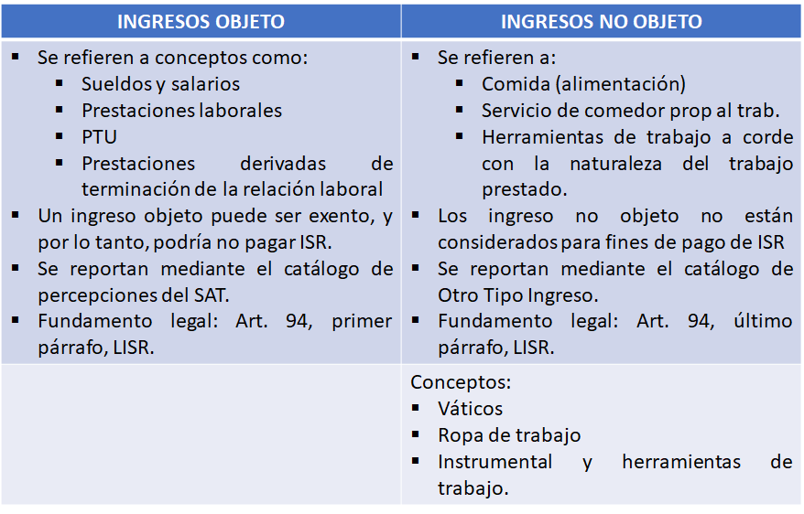
CASOS PRÁCTICOS DE NÓMINA 2025
INGRESOS OBJETO Y NO OBJETO
Clasificación de los ingresos
Fundamento: Art. 94, primer y último párrafos, LISR

Slide 12

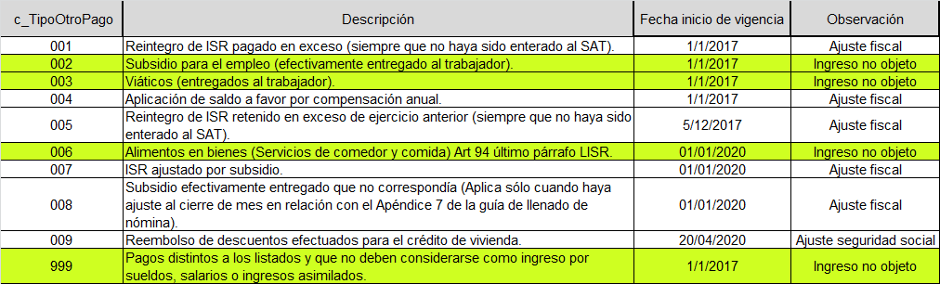
CASOS PRÁCTICOS DE NÓMINA 2025
INGRESOS OBJETO Y NO OBJETO
Ingresos no objeto en el CFDI
Fundamento: Catálogo del complemento de CFDI de nómina

Slide 13
CASOS PRÁCTICOS DE NÓMINA 2025
CÁLCULO DEL ISR POR LEY Y REGLAMENTO
Cálculo opcional del reglamento
Art. 168, RLISR. Cuando los pagos a que se refiere el artículo 94 de la Ley, se hagan en forma semanal, el retenedor podrá efectuar los enteros a que se refiere el artículo 96 de la Ley, considerando el número de pagos semanales que se hubieran efectuado en el periodo de que se trate.
Fundamento: Arts. 96, LISR , 168 y 176, RLISR

Slide 14
CASOS PRÁCTICOS DE NÓMINA 2025
CÁLCULO DEL ISR POR LEY Y REGLAMENTO
Cálculo opcional del reglamento
Art. 176, RLISR. Las personas obligadas a efectuar retenciones en los términos del artículo 96 de la Ley, cuando hagan pagos que comprendan un periodo de siete, diez o quince días, podrán optar por efectuar la retención de acuerdo con lo establecido en dicho artículo, o bien, aplicando a la totalidad de los ingresos percibidos en el periodo de que se trate, la tarifa del artículo mencionado, calculada en semanas, decenas o quincenas, según corresponda, que para tal efecto publique en el Diario Oficial de la Federación el SAT.
Fundamento: Arts. 96, LISR , 168 y 176, RLISR

Slide 15
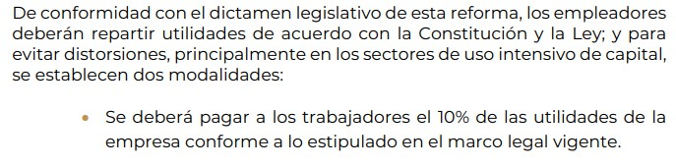
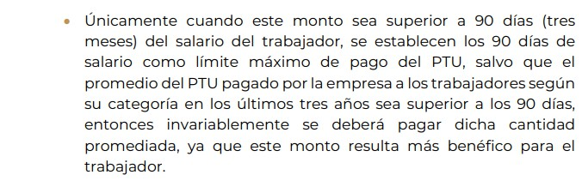
CASOS PRÁCTICOS DE NÓMINA 2025
PTU
Guía para cumplir con las obligaciones en materia de reparto de utilidades
Frac. IV. Alcances de la aplicación de la adición de la Frac. VIII al Art. 128, LFT
NOMINA 2025

Slide 16
CASOS PRÁCTICOS DE NÓMINA 2025
PTU
Guía para cumplir con las obligaciones en materia de reparto de utilidades
Frac. IV. Alcances de la aplicación de la adición de la Frac. VIII al Art. 128, LFT
NOMINA 2025

Slide 17
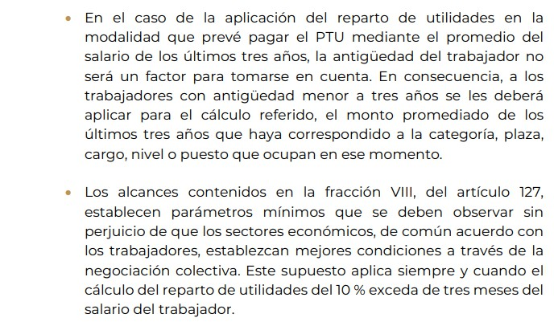
CASOS PRÁCTICOS DE NÓMINA 2025
PTU
Guía para cumplir con las obligaciones en materia de reparto de utilidades
Frac. IV. Alcances de la aplicación de la adición de la Frac. VIII al Art. 128, LFT
NOMINA 2025

Slide 18

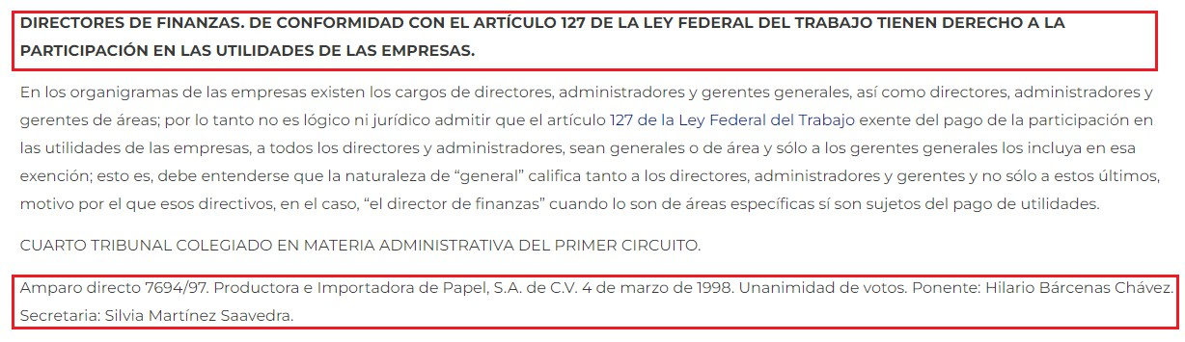
CASOS PRÁCTICOS DE NÓMINA 2025
PTU
TRABAJADORES EXCLUIDOS O LIMITADOS AL REPARTO DE UTILIDADES
De acuerdo con el Art. 127, LFT
Directores, administradores, y gerentes generales. Art. 127, frac. I. y Art. G, LFT+
NOMINA 2025

Slide 19

¿Quiénes GOZARAN DE SUBSIDIO?
🞄 PERSONAS FISICAS QUE OBTIENEN UN INGRESO POR SERVICIO
PERSONAL SUBORDINADO
🞄 - (EL DECRETO DICE…”LOS TRABAJADORES”)
🞄 LOS FUNCIONARIOS Y TRABAJADORES DE LA FEDERACIÓN, DE LAS ENTIDADES FEDERATIVAS Y DE LOS MUNICIPIOS

Slide 20

¿LIMITE DE INGRESOS?
🞄 EL DECRETO CONTINUA DICIENDO…”LOS TRABAJADORES”
🞄 CUYOS INGRESOS MENSUALES QUE SIRVAN DE BASE PARA CALCULAR EL ISR CORRESPONDIENTE AL MES DE CALENDARIO DE QUE SE TRATE,
🞄 NO EXCEDAN DE $10,171.00
🞄 (EXCEPTO LOS PERCIBIDOS POR CONCEPTO DE PRIMAS DE ANTIGÜEDAD, RETIRO E INDEMNIZACIONES U OTROS PAGOS POR SEPARACIÓN)

Slide 21
¿MONTO DEL SUBSIDIO?
OJO SOLO PARA ENERO 2025
🞄 VALOR MENSUAL DE LA UMA
🞄 POR
$3,300.53
14.39%
🞄 IGUAL SUBSIDIO PARA EMPLEO MENSUAL $474.94
🞄 * EN LOS CONSIDERANDOS SEÑALA
$475.00

Slide 22
¿MECANICA DE APLICACION?
🞄 INGRESOS MENSUALES TRABAJADOR
🞄 (NO PAGOS POR SEPARACION)
🞄 POR APLICACIÓN DE
🞄 IGUAL ISR A CARGO DEL MES
🞄 VS
🞄 SUBSIDIO AL EMPLEO
$
TARIFA ART. 96 LISR
$
$474.94

Slide 23
SALARIO MINIMO (RESTO DEL | PAIS)
INGRESOS MENSUALES | $ | 8,364.00
LIMITE INFERIOR |  | 6,332.06
EXCED LIM INFERIOR | $ | 2,031.94
% SOBRE EXCEDENTE |  | 10.88%
IMPUESTO MARGINAL | $ | 221.07
CUOTA FIJA | $ | 371.83
ISR A CARGO MES | $ | 592.90
CONTRA
SUBSIDIO AL EMPLEO | $ | 474.94
¿Quién ES MAYOR? |  | ISR
SUBSIDIO AL EMPLEO
ENTONCES
ISR A CARGO MES |  | $ | 592.90
MENOS SUBSIDIO AL | EMPLEO | $ | 474.94
IGUAL ISR A CARGO PERO… ISR A RETENE | R | $ $ | 117.96 -

Slide 24
SALARIO $8,500 MES
INGRESOS MENSUALES |  | $ | 8,500.00
LIMITE INFERIOR |  |  | 6,332.06
EXCED LIM INFERIOR |  | $ | 2,167.94
% SOBRE EXCEDENTE |  |  | 10.88%
IMPUESTO MARGINAL |  | $ | 235.87
CUOTA FIJA |  | $ | 371.83
ISR A CARGO MES |  | $ | 607.70
CONTRA SUBSIDIO AL EMPLEO |  | $ | 474.94
¿Quién ES MAYOR? |  |  | ISR
SUBSIDIO AL EMPLEO
ENTONCES
ISR A CARGO MES |  | $ | 607.70
MENOS SUBSIDIO AL | EMPLEO | $ | 474.94
IGUAL ISR A CARGO |  | $ | 132.76

Slide 25
SALARIO $9,000 MES
INGRESOS MENSUALES |  | $ | 9,000.00
LIMITE INFERIOR |  |  | 6,332.06
EXCED LIM INFERIOR |  | $ | 2,667.94
% SOBRE EXCEDENTE |  |  | 10.88%
IMPUESTO MARGINAL |  | $ | 290.27
CUOTA FIJA |  | $ | 371.83
ISR A CARGO MES |  | $ | 662.10
CONTRA SUBSIDIO AL EMPLEO |  | $ | 474.94
¿Quién ES MAYOR? |  |  | ISR
SUBSIDIO AL EMPLEO
ENTONCES
ISR A CARGO MES |  | $ | 662.10
MENOS SUBSIDIO AL | EMPLEO | $ | 474.94
IGUAL ISR A CARGO |  | $ | 187.16

Slide 26
SALARIO $10,000 MES
INGRESOS MENSUALES |  | $ | 10,000
LIMITE INFERIOR |  |  | 6,332.06
EXCED LIM INFERIOR |  | $ | 3,667.94
% SOBRE EXCEDENTE |  |  | 10.88%
IMPUESTO MARGINAL |  | $ | 399.07
CUOTA FIJA |  | $ | 371.83
ISR A CARGO MES |  | $ | 770.90
CONTRA SUBSIDIO AL EMPLEO |  | $ | 474.94
¿Quién ES MAYOR? |  |  | ISR
SUBSIDIO AL EMPLEO
ENTONCES
ISR A CARGO MES |  | $ | 770.90
MENOS SUBSIDIO AL | EMPLEO | $ | 474.94
IGUAL ISR A CARGO |  | $ | 295.96

Slide 27
¿PAGOS MENORES A UN MES?
🞄 VALOR MENSUAL DE LA UMA
🞄 POR
$3,300.53 14.39%
🞄 IGUAL SUBSIDIO PARA EMPLEO MENSUAL $474.94
🞄 ENTRE
🞄 IGUAL
🞄 POR
30.4
RESULTADO OBTENIDO NUMERO DE DIAS QUE CORRESPONDA AL PERIODO
🞄 IGUAL A SUBSIDIO PARA EL EMPLEO QUE LE CORRESPONDE
AL TRABAJADOR POR DICHOS PAGOS

Slide 28
PAGOS SEMANALES
🞄 VALOR MENSUAL DE LA UMA
🞄 POR
$3,300.53 14.39%
🞄 IGUAL SUBSIDIO PARA EMPLEO MENSUAL $474.94
🞄 ENTRE
🞄 IGUAL
🞄 POR
30.4
RESULTADO OBTENIDO 7
SUBSIDIO PARA EL EMPLEO QUE LE CORRESPONDE
🞄 IGUAL A
AL TRABAJADOR A LA SEMANA

Slide 29
PAGOS QUINCENALES
🞄 VALOR MENSUAL DE LA UMA
🞄 POR
$3,300.53 14.39%
🞄 IGUAL SUBSIDIO PARA EMPLEO MENSUAL $474.94
🞄 ENTRE
🞄 IGUAL
🞄 POR
30.4
RESULTADO OBTENIDO 15
SUBSIDIO PARA EL EMPLEO QUE LE CORRESPONDE
🞄 IGUAL A
AL TRABAJADOR A LA QUINCENA

Slide 30
¿PAGOS DE VARIOS MESES?
🞄 VALOR MENSUAL DE LA UMA
🞄 POR
$3,300.53 14.39%
🞄 IGUAL SUBSIDIO PARA EMPLEO MENSUAL $474.94
🞄 POR
NUMERO DE MESES SUBSIDIO PARA EL EMPLEO QUE LE CORRESPONDE
🞄 IGUAL A
AL TRABAJADOR POR DICHOS PAGOS

Slide 31







¿QUÉ DEBEN HACER LOS TRABAJADORES CON VARIOS EMPLEADORES?
DEBEN ELEGIR, ANTES DE RECIBIR EL PRIMER PAGO QUE LES CORRESPONDA POR LA PRESTACIÓN DE SERVICIOS PERSONALES SUBORDINADOS EN EL AÑO DE CALENDARIO DE QUE SE TRATE,
AL EMPLEADOR QUE LES
APLICARÁ EL SUBSIDIO PARA EL EMPLEO
DEBERÁN COMUNICAR ESTA SITUACIÓN POR ESCRITO A LOS DEMÁS EMPLEADORES, A FIN DE QUE ELLOS YA NO LES APLIQUEN EL SUBSIDIO PARA EL EMPLEO CORRESPONDIENTE
www.estrategiaintelectual.com #SoyAsesorFiscal 2222381452
18

Slide 32
¿Y EL CALCULO ANUAL?
🞄 INGRESOS ANUALES TRABAJADOR
🞄 MENOS EL IMPUESTO LOCAL A LOS SALARIOS
🞄 IGUAL A RESULTADO OBTENIDO
$
🞄 POR APLICACIÓN DE
🞄 IGUAL ISR A CARGO DEL TRABAJADOR
TARIFA ART. 152 LISR
$
🞄 MENOS CANTIDADES QUE LE CORRESPONDIERON SUB. EMPLEO

Slide 33
¿Y EL CALCULO ANUAL?
EN EL CASO DE QUE:
EL IMPUESTO DETERMINADO CONFORME AL ARTÍCULO 152 DE LA LEY DEL IMPUESTO SOBRE LA RENTA
EXCEDA
DE LA SUMA DE LAS CANTIDADES QUE POR CONCEPTO DE SUBSIDIO PARA EL EMPLEO MENSUAL LE CORRESPONDIÓ AL CONTRIBUYENTE,
EL RETENEDOR CONSIDERARÁ COMO IMPUESTO A CARGO DEL CONTRIBUYENTE EL EXCEDENTE QUE RESULTE. CONTRA EL IMPUESTO QUE RESULTE A CARGO SERÁ ACREDITABLE EL IMPORTE DE LOS PAGOS PROVISIONALES EFECTUADOS.

Slide 34
¿Y EL CALCULO ANUAL?
EN EL CASO DE QUE:
EL IMPUESTO DETERMINADO CONFORME AL ARTÍCULO 152 DE LA LEY DEL IMPUESTO SOBRE LA RENTA
SEA MENOR A
LA SUMA DE LAS CANTIDADES QUE POR CONCEPTO DE SUBSIDIO PARA EL EMPLEO MENSUAL LE CORRESPONDIÓ AL CONTRIBUYENTE,
NO HABRÁ IMPUESTO A CARGO DEL CONTRIBUYENTE
NI SE ENTREGARÁ CANTIDAD ALGUNA A ESTE ÚLTIMO POR CONCEPTO DE
SUBSIDIO PARA EL EMPLEO

Slide 35
El subsidio para el empleo a que se refiere este decreto no se considerará como ingreso acumulable ni formará parte del cálculo de la base gravable de cualquier otra contribución por no tratarse de una remuneración al trabajo personal subordinado.
Art cuarto Decreto Subsidio para el Empleo 01/05/24

Slide 36
NOTA IMPORTANTE
Vale la pena destacar una redacción confusa contenida en los considerandos del decreto, que se va a prestar a diversas interpretaciones y en problemas de aplicación: El Ejecutivo indica que "se modifica el porcentaje de 11.82% de la Unidad de Medida y Actualización mensual a 13.8% el cual representa un monto de $475.00", lo cual no es correcto, pues el 13.8% de la UMA mensual vigente en 2024 (la de 2025 aún no se conoce), 3,300.53, equivale a $455.47 y no a $475.00; es decir, casi 20 pesos menos que lo señalado por la autoridad. Los $475.00 corresponden al 14.39% de la UMA mensual vigente en 2024 (3,300.53), por lo que es el monto que se aplicaría únicamente durante enero de 2025. El monto de SE a aplicar a partir de febrero de 2025 será el que resulte de aplicar el 13.8% a la UMA que se dé a conocer

Slide 37
NOTA IMPORTANTE
Ajuste automático anual Se prevé que el subsidio se actualizará automáticamente cada año, garantizando que refleje las variaciones en el costo de vida y mantenga su valor real. El ajuste automático anual permite que el subsidio responda a cambios en el salario mínimo y en el costo de vida, asegurando su sostenibilidad.

Slide 38
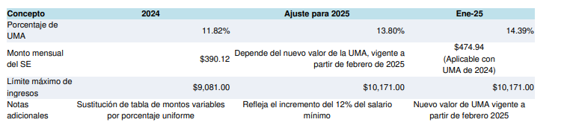

Slide 39
ESTRATEGIAS PARA OBTENER LA MEJOR PENSION DEL IMSS
Incluye pensión del bienestar
LCP MF MIGUEL ALARCON DIAZ

Slide 40


Slide 41

1.- ¿QUÉ ES UNA PENSIÓN?
Es una prestación económica para el trabajador al ocurrirle un accidente de trabajo, una enfermedad no laboral, o cumplir 60 años.
La pensión se otorga mediante resolución, respaldando el derecho al pago de un importe mensual y al servicio médico.

Slide 42


RIESGO DE TRABAJO
Existe Incapacidad Permanente del asegurado cuando sufre un accidente o enfermedad en ejercicio o con motivo de su trabajo que implique la disminución de sus facultades o aptitudes para trabajar o la pérdida de sus facultades o aptitudes para desempeñar cualquier trabajo por el resto de su vida.

Slide 43


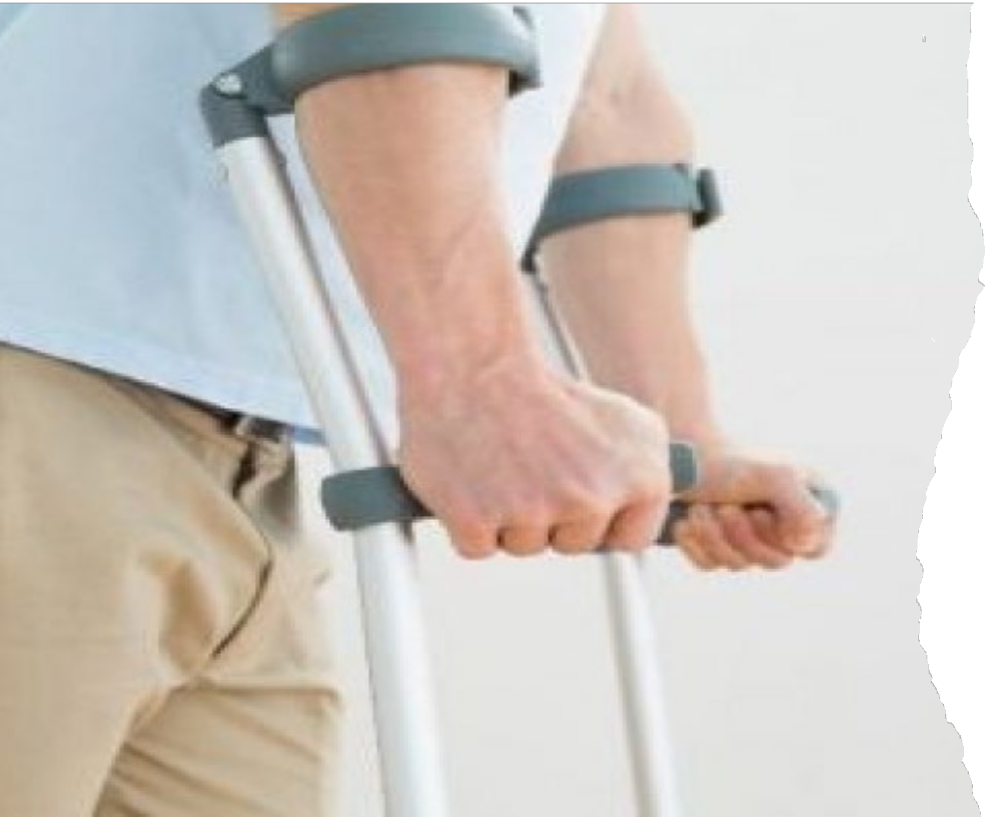




INVALIDEZ

Slide 44
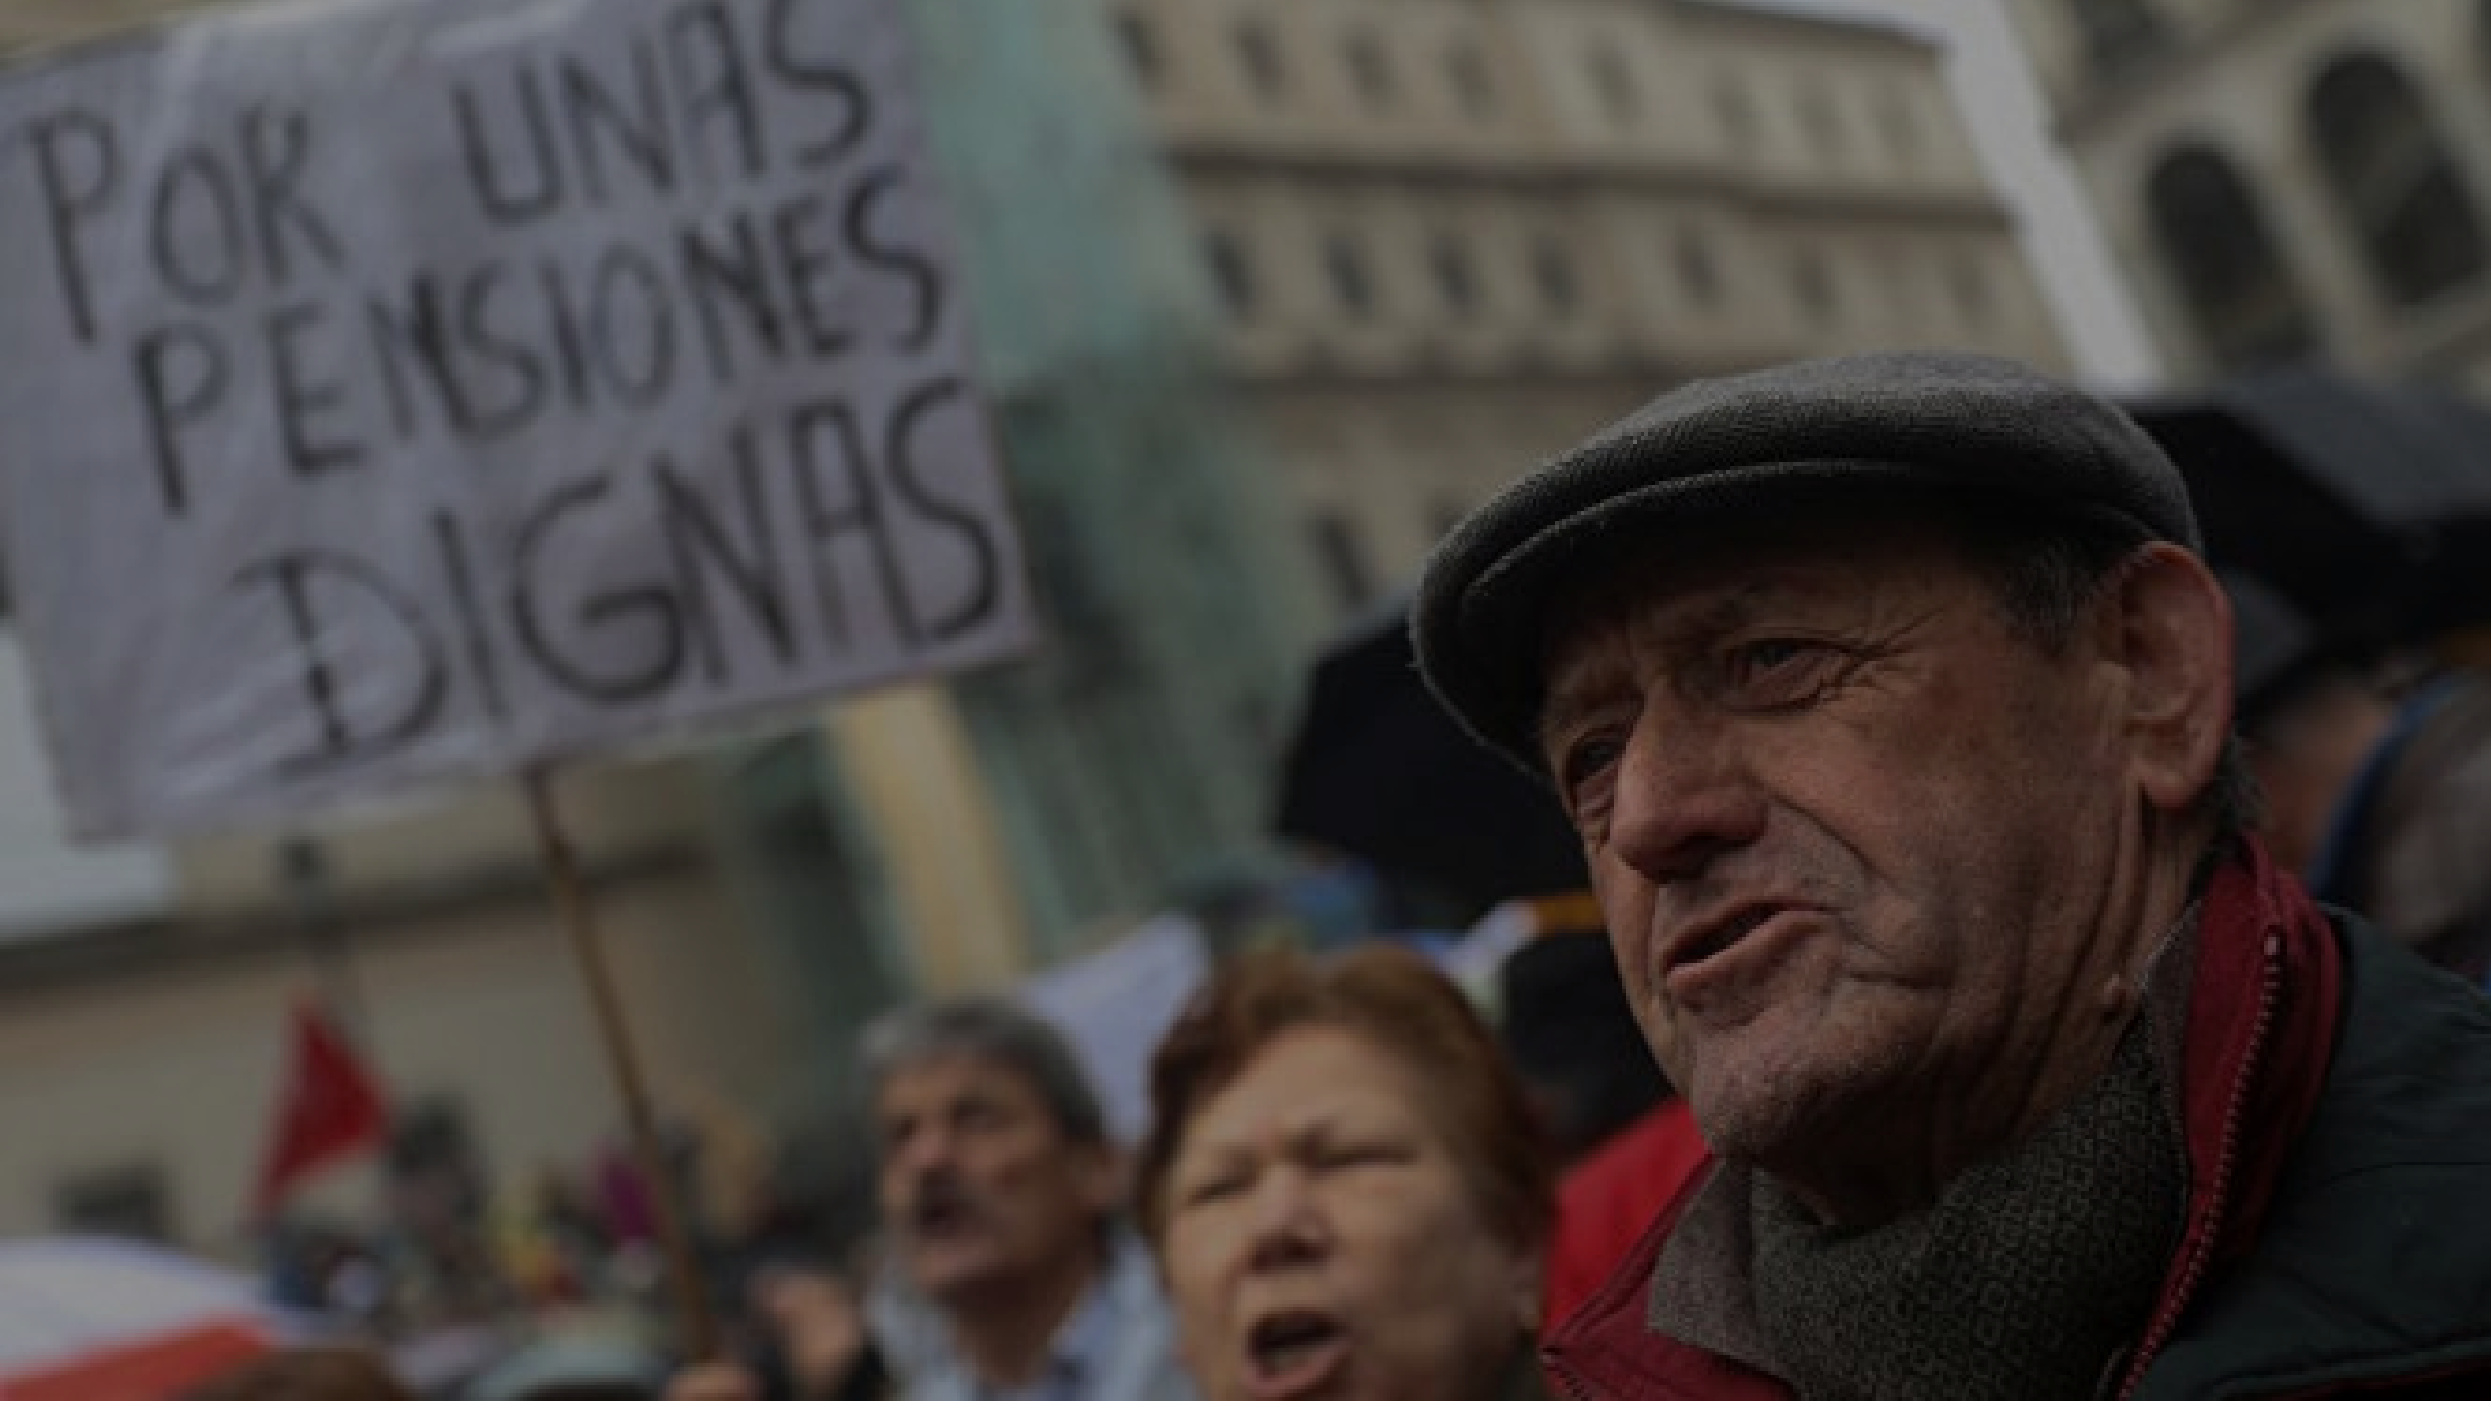
RETIRO, CESANTÍA O VEJEZ
Se otorgan al asegurado con 60 o más años de edad que cuente con el período de cotización (500 semanas de cotización Ley 73 y 1,000 a partir de julio de 1997) haya causado baja y se encuentre vigente en sus derechos.
El asegurado que haya estado inscrito antes del 1 de julio de 1997, podrá elegir entre la aplicación de la Ley 97 y 73.

Slide 45


2.- ¿Quién tiene derecho a una pensión?

Slide 46


DE LOS REQUISITOS
Tiempo cotizando
Promedio de salarios
Edad

Slide 47
CONSECUTIVO IMSS
AÑO DE NACIMIENTO
AÑO DE AFILIACIÓN
94-09-58-0082-0
SUBDELEGACIÓN
DÍGITO VERIFICADOR

Slide 48

SEMANAS DE COTIZACIÓN
Tiempo trabajado cubierto por aportaciones tripartitas.
A cada semana en la que se haya realizado esta aportación ante el Instituto se le denomina semana cotizada.

Slide 49




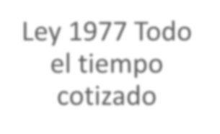

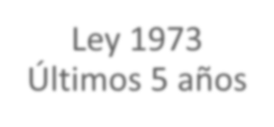
Salarios Base de Cotización Promedios
Ley 1977 Todo el tiempo cotizado
Ley 1973
Últimos 5 años

Slide 50

EDAD
60 75% |  | 61 80% |  | 62 85%
63 90% |  | 64 95% |  | 65 100%

Slide 51

¿QUÉ LEY ME TOCA?
Si te diste de alta en el IMSS antes del 1 de julio de 1997, tu régimen es Ley 73; si te registraste después tu régimen es Ley 97.

Slide 52
Estar o haber estado inscrito en el IMSS
COTIZAR
Numero de seguridad social y fecha de inscripción
Edad

Slide 53
NUEVA MODALIDAD 10

Slide 54
La modalidad 10 del IMSS está diseñada para todos aquellos trabajadores independientes que no cuentan con prestaciones.
Para todos los trabajadores independientes, como profesionales, comerciantes, artesanos y personas no asalariadas, el Instituto Mexicano del Seguro Social (IMSS) cuenta con un esquema integral de Seguridad Social simplificado para la incorporación voluntaria al Régimen Obligatorio de este sector de la población.
Con este régimen, también conocido como modalidad 10 del IMSS, la dependencia permite a los trabajadores informales y al sector no asalariado obtener distintos beneficios en materia de seguridad social.

Slide 55
Seguro de Enfermedades y Maternidad
Otorga al trabajador y sus beneficiarios, asistencia médica, quirúrgica y farmacéutica, servicio de hospitalización, por enfermedades no profesionales, además del pago de incapacidades.
En caso de maternidad, la dependencia otorga asistencia obstétrica para la asegurada, ayuda en especie por 6 meses para lactancia.
Este seguro también otorga una ayuda para gastos funerarios, en caso de ser requeridos para la o el asegurado.

Slide 56
Seguro de Invalidez y Vida
Otorga las prestaciones cuando el trabajador sufre un accidente o enfermedad no laboral que le impide continuar trabajando y obtener más del 50 por ciento del salario que percibía durante su último año laboral, o en caso de muerte del trabajador.
Seguro de Retiro, Cesantía en Edad Avanzada y Vejez
La modalidad 10 del IMSS brinda una pensión para los trabajadores que hayan cumplido los periodos de cotización y la edad que exige la Ley del Seguro Social (cesantía: 60 años; vejez: 65 años o más, con 750 semanas en 2021, con incrementos anuales de 25 semanas hasta llegar a 1000 conforme a la nueva LSS o 500 semanas de cotización para LSS 1973)

Slide 57
Seguro de Guarderías y Prestaciones Sociales
El IMSS brinda cuidados de salud, educación y recreación, incluyendo el aseo y la alimentación de los hijos de la mujer trabajadora y del trabajador viudo o divorciado que conserve la custodia de los menores.

Slide 58
¿Quiénes pueden ser beneficiarios de la modalidad 10 del IMSS?
Una vez que el trabajador independiente se haya afiliado a la modalidad 10 del IMSS, la dependencia permitirá tener como beneficiarias a los siguientes familiares:
Cónyuge o concubina(rio).
Hijos.
Padre y madre.
¿Cómo me afilio a la modalidad 10 del IMSS? Los interesados en registrarse a la modalidad 10 del IMSS, deberán acudir a la Unidad de Medicina Familiar (UMF) que corresponda a su domicilio, o bien, a través del sitio web de la dependencia en el siguiente enlace: https://adodigital.imss.gob.mx/pti/inicio.

Slide 59
MODALIDAD 35

Slide 60
Los patrones personas físicas tienen la obligación de proporcionar a sus trabajadores las prestaciones de seguridad social, mas-paradójicamente- no cuentan con ellas; sin embargo, igual que cualquiera de sus empleados están expuestos a riesgos laborales, padecimientos y enfermedades que requieren atención.
La posibilidad de que tales personas se incorporaran voluntariamente en el régimen obligatorio obedeció a que gran porcentaje de las empresas mexicanas tiene menos de cinco trabajadores y a que, si bien sus propietarios son considerados patrones, cuentan con ingresos insuficientes para obtener una protección similar mediante seguros particulares.
Los artículos 13, fracción IV, de la LSS y 78, del RACERF, actualmente comprenden como sujetos de incorporación voluntaria a los patrones personas físicas con trabajadores a su servicio.

Slide 61
La calidad de patrón será independiente de su carácter de asegurado incorporado voluntariamente al régimen obligatorio. Ambas figuras se manejan por separado, con las obligaciones y los derechos propios de cada una.
Si el patrón persona física ya cuenta con un NSS, por cotizaciones anteriores como sujeto asegurado en el régimen obligatorio, deberá proporcionarlo, a fin de darle continuidad, pues representa la base para otorgar las prestaciones; en caso contrario, se asignará un nuevo número al momento de tramitar el alta.

Slide 62
Esquema de aseguramiento
El artículo 222, fracción II, incisos c) ye), de la LSS enumera las prestaciones siguientes en el esquema de aseguramiento para dichos sujetos de incorporación al régimen obligatorio:
a) Todas las del seguro de riesgos de trabajo.
b) Tanto las proporcionadas en especie mediante el seguro de enfermedades y maternidad como la ayuda para gastos funerarios.
c) Las del seguro de invalidez y vida.
d) Las de los ramos de retiro y vejez.

Slide 63
Sujetos amparados
Como asegurados, los patrones personas tísicas que se incorporen voluntariamente al régimen obligatorio del IMSS estarán protegidos y gozarán de las prestaciones incluidas en los seguros en comento.
Estarán protegidos también los beneficiarios siguientes de los mismos asegurados:
1. Esposa(o)oconcubina(rio). Conviene citar al respecto el artículo 84, fracción III, de la LSS para identificar los requisitos que tales beneficiarias(os) cumplirán:
III. La esposa del asegurado o, a falta de ésta, la mujer con quien ha hecho vida marital durante los cinco años anteriores a la enfermedad, o con la que haya procreado hijos, siempre que ambos permanezcan libres de matrimonio. Si el asegurado tiene varias concubinas, ninguna de ellas tendrá derecho a la protección.
Del mismo derecho gozará el esposo de la asegurada o, a falta de éste, el concubinario, siempre que hubiera dependido económicamente de la asegurada y reúnan, en su caso, los requisitos del párrafo anterior.
2. Hijos:
a) Menores de 16 años de edad.
b) Hasta los 25 años, si realizan estudios en planteles del sistema educativo nacional.
c) Incapacitados para mantenerse por su propio trabajo, debido a una enfermedad crónica o a un defecto físico o psíquico, mientras la incapacidad que padecen no desaparezca.
3. Padres del asegurado, si conviven y dependen económicamente del asegurado.

Slide 64
Periodo de inscripción y fecha de inicio de servicios
Los patrones personas físicas se podrán inscribir cualquier día hábil del año.
Los servicios institucionales comenzarán a prestarse el día primero del mes de calendario siguiente al de la inscripción (artículo 77 del RACERF).
Base de cotización para calcular y pagar cuotas
De conformidad con el artículo 227 de la LSS, el SMGVDF, al momento de la incorporación voluntaria o de la renovación anual, será la base de cotización para aplicar las primas de financiamiento.
Invariablemente, las cuotas de patrones personas físicas se pagarán por anualidad anticipada, según el artículo 224 del mismo ordenamiento.

Slide 65
Primas de financiamiento aplicables
Con fundamento en el artículo 228, fracción II, de la LSS, las primas de financiamiento para los patrones personas físicas que se incorporen voluntariamente al régimen obligatorio, serán las correspondientes a los seguros que el esquema de protección comprende, menos la parte proporcional de las prestaciones que se excluyen.
En este caso, dichas personas cubrirán íntegramente las cuotas obrero-patronales y el gobierno federal contribuirá con las que le correspondan por ramo de seguro, así como con la de carácter social.
Para cubrir el seguro de riesgos de trabajo, las personas físicas referidas pagarán la cuota correspondiente a la prima y a la clase en que su actividad patronal esté catalogada, según el artículo 196 del RACERF

Slide 66
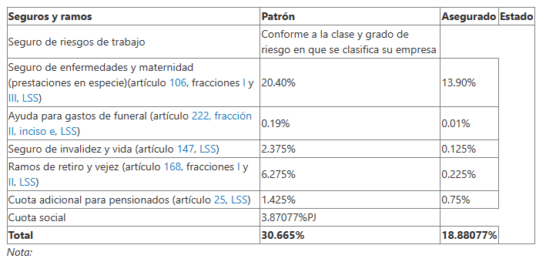

Slide 67

FONDO DE PENSIONES PARA EL BIENESTAR
01 de julio de 2024

Slide 68




SISTEMAS PENSIONARIOS
ANTES DE 1997 Y 2007
DESPUÉS DE 1997 Y 2007
SISTEMA SOLIDARIO
Cuentas administradas por
el IMSS o ISSSTE
60 años de edad y 10 años
cotizados
SISTEMA INDIVIDUAL
Cuentas administradas por las Afores
60 años de edad* y 25 años
cotizados
$10,000
$10,000
=
$10,000
=
$2,700
SALARIO
PENSIÓN
SALARIO
PENSIÓN
* 65 años para Apartado B

Slide 69
PRIMERA REFORMA DEL PRESIDENTE (2020)
Aumentaron de 5% a 13% las aportaciones patronales.
Se puso un alto al cobro abusivo de comisiones de Afores,
pasando de 1.01 a 0.56%; esto ha significado un ahorro de
40 mil mdp y se espera un ahorro de 100 mil mdp para 2030.
1.01%
-44%
0.56%
3. Se disminuyó de 25 a 15 años el tiempo de cotización como requisito para pensionarte.
2018
2024
$10,000
$6,000
$2,700
SALARIO
PENSIÓN ANTES DE 2020
PENSIÓN DESPUÉS DE 2020

Slide 70



SEGUNDA REFORMA DEL PRESIDENTE
(1° DE MAYO DE 2024)
Se crea el FONDO DE PENSIONES PARA EL BIENESTAR
SISTEMA INDIVIDUAL
SISTEMA MIXTO
Cuentas de ahorro
Cuentas de ahorro
+
Complemento solidario
$10,000
COMPLEMENTO
$4,000
$6,000
$6,000
$2,700
SALARIO
PENSIÓN ANTES DE 2020
PENSIÓN DESPUÉS DE 2020
PENSIÓN PARA EL BIENESTAR

Slide 71
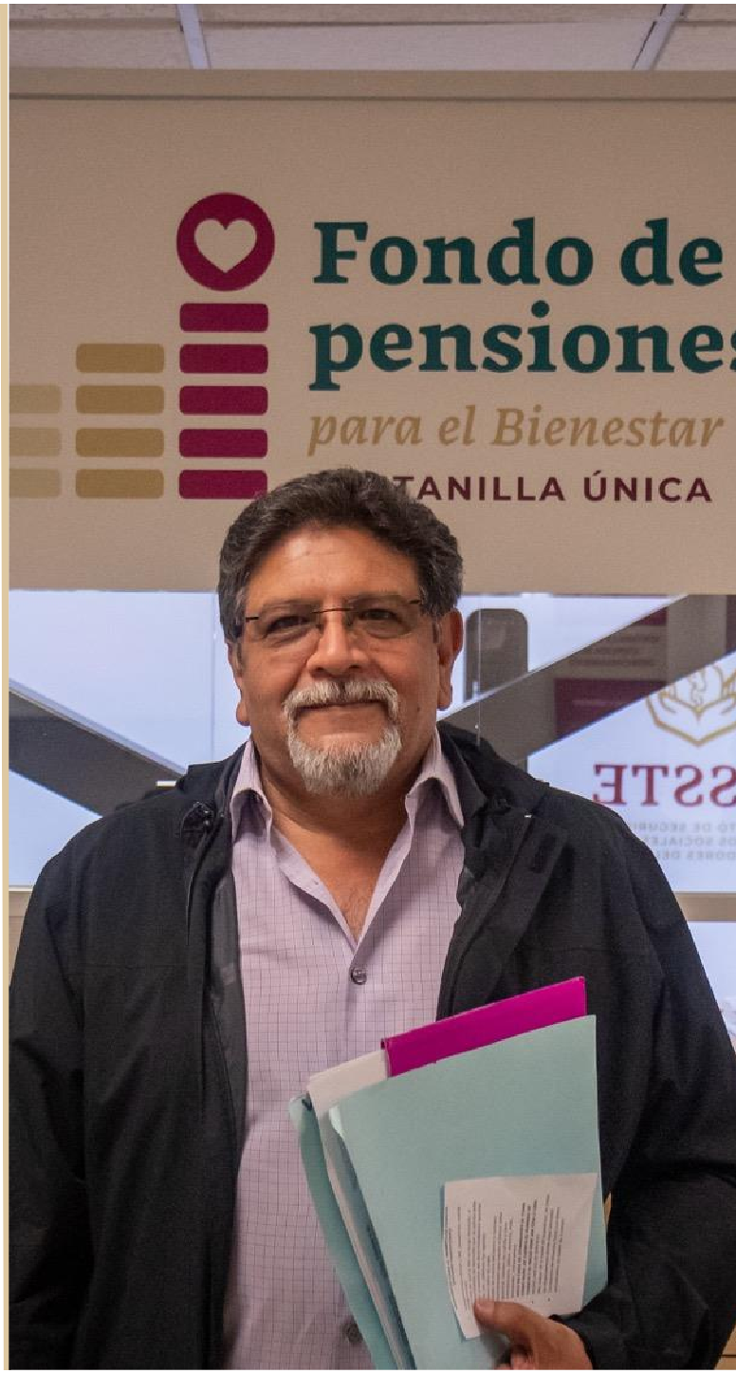






SEGUNDA REFORMA DEL PRESIDENTE (1° DE MAYO DE 2024)
¿A QUIÉN VA DIRIGIDA?
En el caso del IMSS: quienes empezaron a trabajar después de junio de 1997 y se pensionen a partir de la entrada en vigor de la ley.
En el caso del ISSSTE: todos aquellos que se encuentran en el régimen de cuentas individuales y se pensionen a partir de la entrada en vigor de la Ley.
¿EN QUÉ CONSISTE?
Garantiza que los trabajadores que ganan hasta el salario promedio en el IMSS, se jubilen con el 100% de su salario, mediante un complemento solidario.

Slide 72
FUENTES DE FINANCIAMIENTO
APORTANTE | COMPLEMENTO | RESERVA | TOTAL
AFORES | $ 14,038 | $ 10,200 | $ 24,238
INFONAVIT | $ 1,809 | $ 4,325 | $ 6,135
INDEP | $ 12,000 | - | $ 12,000
OTROS | $ 946 | $ 1,572 | $ 2,518
TOTAL | $ 28,795 | $ 16,099 | $ 44,894
INDEP (FINANCIERA RURAL)
27%
MONTO TOTAL INICIAL
$44,894 mdp
Afores
59%
Infonavit
14%

Slide 73
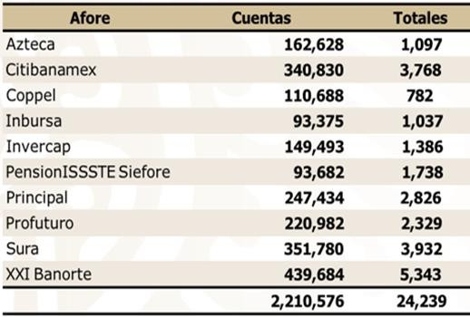


APORTACIONES DE AFORES
Azteca
4%
XXI Banorte
22%
Citibanamex
16%
Coppel
3%
Inbursa
4%
Invercap
6%
PensionISSSTE
Sura
16%
Cuentas abandonadas por más de 10 años No se pierde el derecho de exigir la devolución
Profuturo
10%
Principal 7%
12%
MONTO TOTAL INICIAL
$ 24,238.5 mdp

Slide 74





PROYECCIÓN DE PENSIÓN Y TASA DE REEMPLAZO
(LSS 1997 VS LSS 2024)
Fondo de Pensiones para el Bienestar
99.2%
de los beneficiarios con el complemento del FPB recibirán su pensión a través de una AFORE, al tener el recurso suficiente en su cuenta individual para cubrir al menos 12 pagos de pensión (existen 2 casos de renta vitalicia pagadas por aseguradora).
La tasa de reemplazo del último salario aumenta
del 57% al 96% con el complemento del
Fondo de
Pensión.
335
resoluciones de pensión de vejez otorgadas al amparo de la Ley del Seguro Social de 1997 (LSS 1997).
249*
Trabajadores recibirán el Complemento a cargo del Fondo de Pensiones para el Bienestar (FPB).
$3,975
pesos representa el pago promedio por Complemento del FPB.
Entre el 2 de mayo y 14 de junio de 2024.
*Casos con cuenta CLABE recabada.

Slide 75




PROYECCIÓN DE PENSIÓN Y TASA DE REEMPLAZO (LSS 1997 VS LSS 2024)
Beneficiarios
Sra. Delfina Calderón López
Sr. Raymundo Vallejo Ramírez
Tipo de pensión
Vejez (72 años)
OOAD
DF-Sur
Tipo de pensión
Vejez (67 años)
OOAD
DF-Norte
Semanas
1,247
Salario
$12,289.78
Semanas
1,018
Salario
$13,077.88
Pensión
$7,489.21
Complemento
$4,800.57
Pensión
$5,628.48
Complemento
$7,449.40
Giro de la empresa
Asesoría*
Afore Afore XXI- Banorte
Giro de la empresa
Transporte*
Afore Afore XXI- Banorte
*Lerdo de Tejada Godina Lobbying México.
*Corredor Insurgentes.
Pensión sin
complemento
$7,489.21
Pensión con
Complemento
$12,289.78
Pensión sin
complemento
$5,628.48
Pensión con
Complemento
$13,077.88

Slide 76
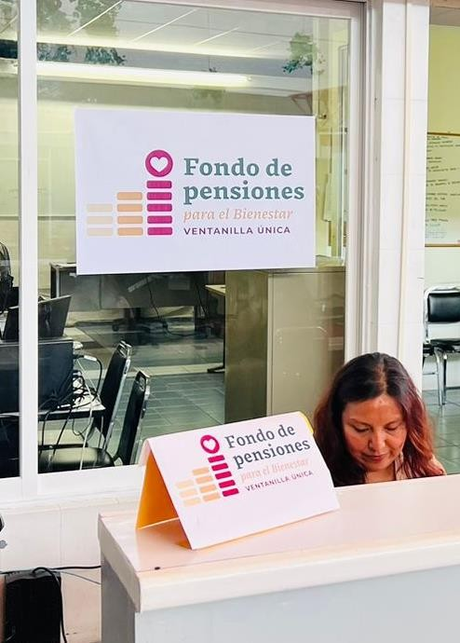

VENTANILLA ÚNICA
DEL FONDODE PENSIONES PARA EL BIENESTAR
El ISSSTE cuenta con 35 Ventanillas de Atención en las Oficinas de Representación Estatal y Regional, así como una Ventanilla de Información en el edificio sede.
Puedes consultar la ubicación de las ventanillas únicas de atención en la página:
en la primera sección: Ventanilla Única.
Para obtener el complemento del
Fondo de
Pensiones para el Bienestar no se requiere de ningún otro trámite adicional a aquel que se realiza para obtener la pensión de vejez.

Slide 77
















Primeras
31
$94,262.48
La tasa de reemplazo
pasó del 73%
al 98%
65 %
personas
beneficiadas*
20 Hombres
35 %
11 Mujeres
$10,371
$3,003
El complemento
más alto
El promedio
del complemento
de pensión
* Personas que registraron su trámite del 2 de mayo al 14 de junio de 2024.

Slide 78


PROYECCIÓN DE PENSIÓN
Luis Leonardo Morales Alvarado
Tipo de pensión
Vejez (65 años)
Pensión sin complemento
$6,406
Pensión con complemento
$12,204
Años de servicio
25
Salario
$12,204
Complemento
$5,798
Irma Moreno Pineda
Tipo de pensión
Vejez (65 años)
Pensión sin complemento
$6,406
Pensión con complemento
$11,418
Años de servicio
30
Salario
$11,418
Complemento
$5,012

Slide 79
Leyes del Seguro Social 1973,1997

Slide 80


AFORES
Administradoras de Fondos para el Retiro, Instituciones Públicas que realicen funciones similares

Slide 81




Slide 82

RETIROS PROGRAMADOS

Slide 83

PENSIÓN GARANTIZADA

Slide 84

Patrón | 3.151%
Trabajador | 1.125%
Estado | $6
Total | 6.5% | Aprox

Slide 85
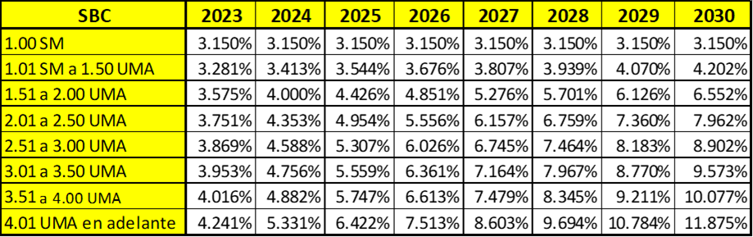
INCREMENTOS GRADUALES CYV

Slide 86
SALARIO BC | ANTERIOR | ACTUAL
1.00 SM* | $ 5.92 | $10.75
1.01 SM A 1.50 UMA | $ 5.67 | $10.00
1.51 A 2.00 UMA | $ 5.67 | $9.25
2.01 A 2.50 UMA | $ 5.67 | $8.50
2.51 A 3.00 UMA | $ 5.67 | $7.75
3.01 A 3.50 UMA | $ 5.67 | $7.00
3.51 A 4.00 UMA | $ 5.67 | $6.25
4.01 UMA EN ADELANTE | $ 5.67 | $0.00
4.01 UMA A 7 | $ 5.42 | $0.00
7.01 UMA A 10 | $ 5.18 | $0.00
10.01 UMA A 15 | $ 4.93 | $0.00

Slide 87
UMAS | SBC Diario | SBC Mensual | ACTUAL | % | REFORMA | % | DIFERENCIA | %
1 SM | 123.22 | 3,747.94 | 1,219.34 | 32.53% | 1,219.34 | 32.534% | 0.00 | 0.000%
1.5 | 130.32 | 3,963.90 | 1,258.54 | 31.75% | 1,300.24 | 32.802% | 41.70 | 1.052%
2 | 173.76 | 5,285.20 | 1,498.35 | 28.35% | 1,678.16 | 31.752% | 179.80 | 3.402%
2.5 | 217.20 | 6,606.50 | 1,738.17 | 26.31% | 2,056.07 | 31.122% | 317.90 | 4.812%
3 | 260.64 | 7,927.80 | 1,977.99 | 24.95% | 2,433.99 | 30.702% | 456.01 | 5.752%
3.5 | 304.08 | 9,249.10 | 2,232.34 | 24.14% | 2,826.41 | 30.559% | 594.07 | 6.423%
4 | 347.52 | 10,570.40 | 2,486.69 | 23.52% | 3,218.90 | 30.452% | 732.21 | 6.927%
5 | 434.40 | 13,213.00 | 2,995.39 | 22.67% | 4,148.22 | 31.395% | 1,152.83 | 8.725%
6 | 521.28 | 15,855.60 | 3,504.09 | 22.10% | 4,887.49 | 30.825% | 1,383.40 | 8.725%
7 | 608.16 | 18,498.20 | 4,012.79 | 21.69% | 5,626.76 | 30.418% | 1,613.97 | 8.725%
8 | 695.04 | 21,140.80 | 4,521.49 | 21.39% | 6,366.02 | 30.112% | 1,844.53 | 8.725%
9 | 781.92 | 23,783.40 | 5,030.19 | 21.15% | 7,105.29 | 29.875% | 2,075.10 | 8.725%
10 | 868.80 | 26,426.00 | 5,538.89 | 20.96% | 7,844.56 | 29.685% | 2,305.67 | 8.725%
11 | 955.68 | 29,068.60 | 6,047.59 | 20.80% | 8,583.83 | 29.530% | 2,536.24 | 8.725%
12 | 1,042.56 | 31,711.20 | 6,556.29 | 20.67% | 9,323.09 | 29.400% | 2,766.80 | 8.725%
13 | 1,129.44 | 34,353.80 | 7,064.99 | 20.57% | 10,062.36 | 29.290% | 2,997.37 | 8.725%
14 | 1,216.32 | 36,996.40 | 7,573.69 | 20.47% | 10,801.63 | 29.196% | 3,227.94 | 8.725%
15 | 1,303.20 | 39,639.00 | 8,082.39 | 20.39% | 11,540.89 | 29.115% | 3,458.50 | 8.725%
16 | 1,390.08 | 42,281.60 | 8,591.09 | 20.32% | 12,280.16 | 29.044% | 3,689.07 | 8.725%
17 | 1,476.96 | 44,924.20 | 9,099.79 | 20.26% | 13,019.43 | 28.981% | 3,919.64 | 8.725%
18 | 1,563.84 | 47,566.80 | 9,608.49 | 20.20% | 13,758.70 | 28.925% | 4,150.20 | 8.725%
19 | 1,650.72 | 50,209.40 | 10,117.19 | 20.15% | 14,497.96 | 28.875% | 4,380.77 | 8.725%
20 | 1,737.60 | 52,852.00 | 10,625.89 | 20.10% | 15,237.23 | 28.830% | 4,611.34 | 8.725%
21 | 1,824.48 | 55,494.60 | 11,134.59 | 20.06% | 15,976.50 | 28.789% | 4,841.90 | 8.725%
22 | 1,911.36 | 58,137.20 | 11,643.30 | 20.03% | 16,715.77 | 28.752% | 5,072.47 | 8.725%
23 | 1,998.24 | 60,779.80 | 12,152.00 | 19.99% | 17,455.03 | 28.718% | 5,303.04 | 8.725%
24 | 2,085.12 | 63,422.40 | 12,660.70 | 19.96% | 18,194.30 | 28.687% | 5,533.60 | 8.725%
25 | 2,172.00 | 66,065.00 | 13,169.40 | 19.93% | 18,933.57 | 28.659% | 5,764.17 | 8.725%
24

Slide 88

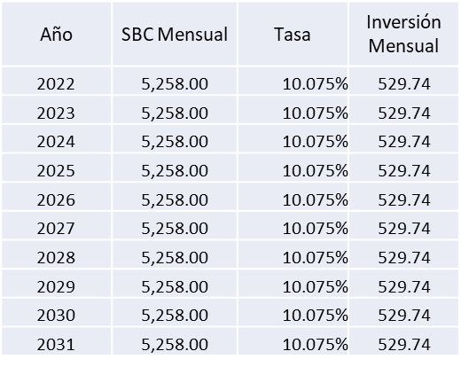
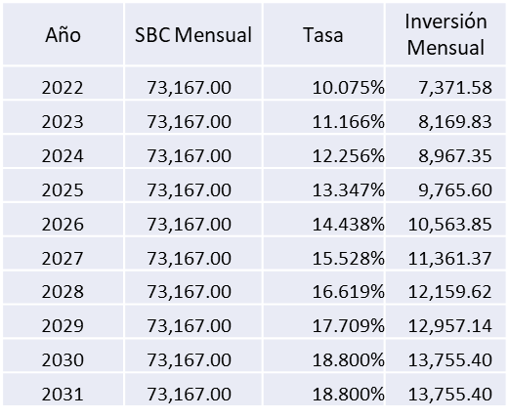

Modalidad 40

Slide 89

LAS AFORES
Minusvalías, Comisiones, Fondos Generacionales

Slide 90
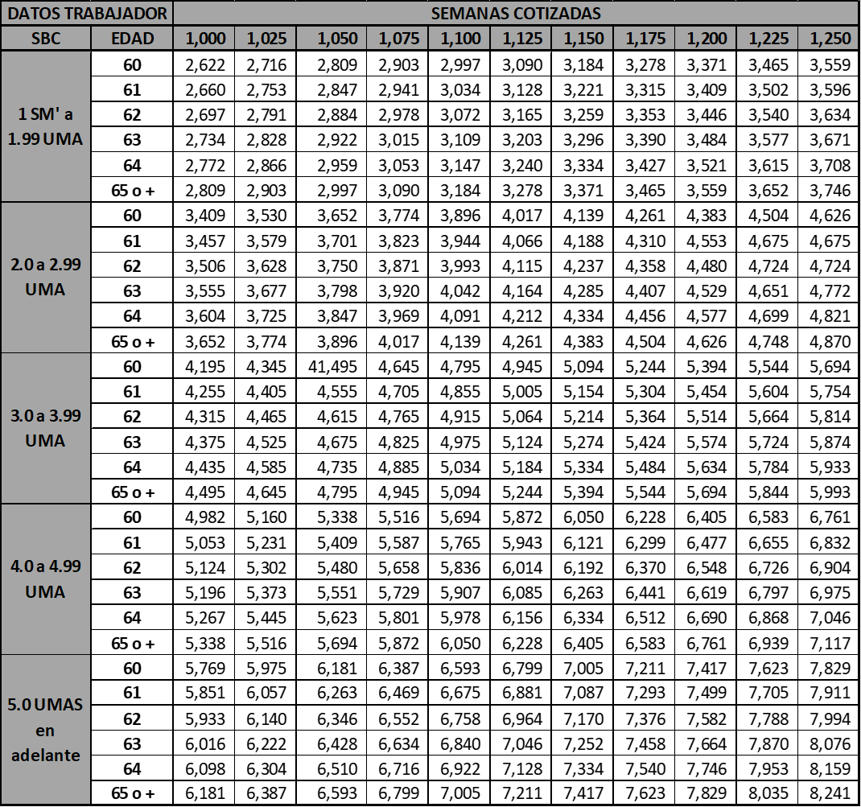

Slide 91



AFORES

Slide 92

SE REFORMAN
Los artículos:
5 A fracción XII, se adicionan fracciones XX y XXI
64 párrafo tercero, fracción II
65 66 párrafos primero, tercero y cuarto
69 84 fracciones I, II, III y IV
127 párrafo primero, fracción IV y párrafos 2 y 3
130-137
138 párrafo primero, fracciones I, III y IV
140 Se agrega un segundo párrafo
165 párrafos primero y segundo
166 párrafo primero

Slide 93

BENEFICIARIOS 5-A
La o el cónyuge del asegurado o asegurada o del pensionado o pensionada y a falta de éstos, a la concubina o el concubinario en su caso, a quien haya suscrito una unión civil con el asegurado o asegurada o el pensionado o pensionada, cualquiera que fuere su sexo, así como los ascendientes y descendientes de la o el asegurado o de la o el pensionado señalados en la ley;

Slide 94


UNIÓN CIVIL
Es el acto jurídico bilateral que se constituye cuando las personas físicas de diferente o del mismo sexo, mayores de edad y con capacidad jurídica plena, establecen un hogar común con voluntad de permanencia y ayuda mutua, por el que se deriven obligaciones alimentarias, de sucesión o semejantes y que esté reconocido en la legislación de los estados, cualquiera que sea la denominación que adquiera.

Slide 95
CASO PRACTICO LEY 73
Determinación de la pensión mensual por vejez de un trabajador que opto por el (régimen de la LSS de 1973) sistema anterior.
DATOS DEL TRABAJADOR
Nombre: Agustín de la Rosa
Edad : 65 años
Numero de semanas cotizadas 1000
Salario promedio de cotización de las ultimas 250 semanas de cotización $437.43
UMA 108.57

Slide 96
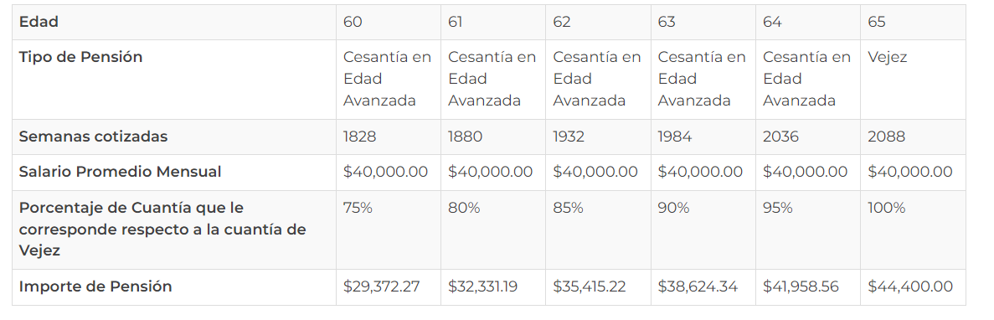
CASO PRACTICO
SUELDO DIARIO REGISTRADO IMSS 2,000 DIARIOS
LEY 73

Slide 97
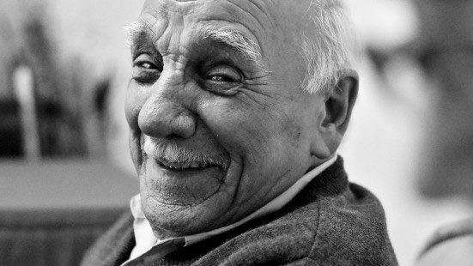
MODALIDAD 40
CONTINUACIÓN VOLUNTARIA EN EL RÉGIMEN OBLIGATORIO DEL SEGURO SOCIAL

Slide 98
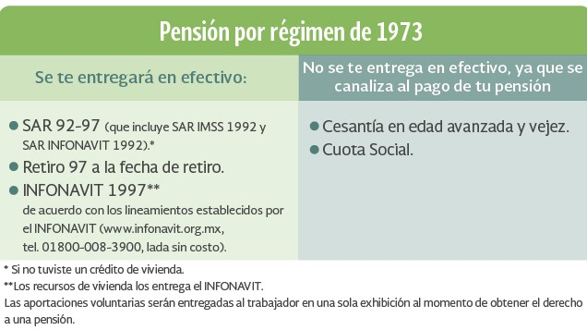
RECURSOS DE AFORE LEY 73

Slide 99
LSS 1973
1) 500 semanas cotizadas
2) Cumplir 60 o 65 años
3) Estar desempleado
4) Estar en conservación de derechos
Requisitos
para pensiones de cesantía o
vejez
LSS 1997
2) 1,000 semanas cotizadas
2) Cumplir 60 o 65 años
3) Estar desempleado
4) No aplica

Slide 100
IMSS
Pensión garantizada: un salario mínimo.
Tope del SBC 25 Umas.
1000 semanas cotizadas
Régimen Afore
PORTABILIDAD DE PENSIONES
ISSSTE
Pensión garantizada dos salarios mínimos.
Tope del SBC 10 Umas.
1300 semanas cotizadas
Régimen Afore

Slide 101
Jurisprudencias
Tesis 2a./J.85/2010
SCJN. Puntualizaciones sobre la jurisprudencia 85/2010
Tesis 2a./J. 8/2016
Comunicado del IMSS
Proyecto de Reforma

Slide 102

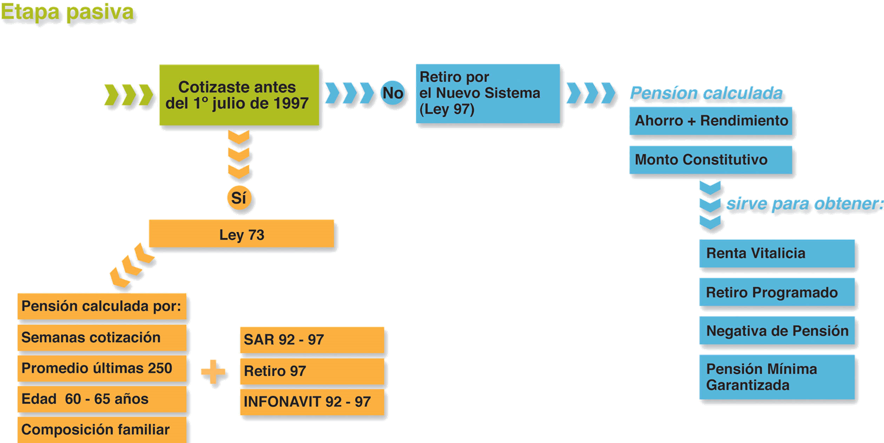
¿Cómo me voy a pensionar (jubilar)? Cesantía y vejez
Ley del Seguro Social 1973 Beneficio definido
Ley del Seguro Social 1997 Contribución definida

Slide 103
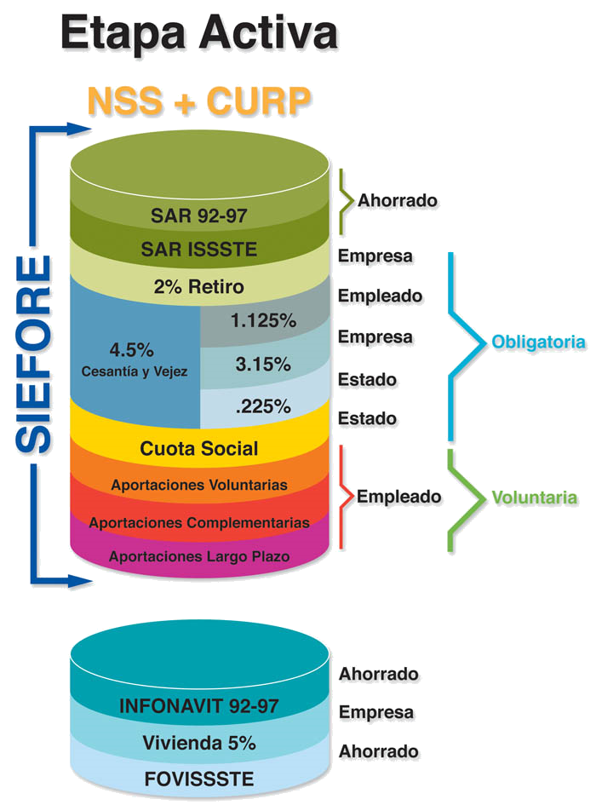

¿Como se integra el saldo de mi Afore?

Slide 104
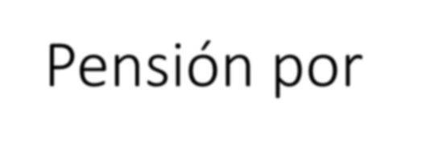
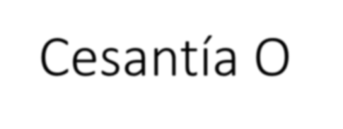
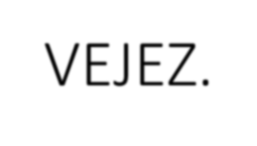
Pensión por Cesantía O VEJEZ.
LSS 1973
Los requisitos para disfrutar de una
pensión por cesantía en edad avanzada o
vejez son:
Tener 60-64 años de edad (CEA).
Tener 65 o más años (Vejez).
500 semanas de cotización
Quedar privado de trabajo remunerado
Estar vigente.

Slide 105
Conservación de Derechos Pensionarios
Interrupción | Cotizar Semanas
0 a 3 años | 0
Más de 3 hasta 6 años | 26
Más de 6 años | 52
No menor a un año o la cuarta parte del tiempo cotizado

Slide 106
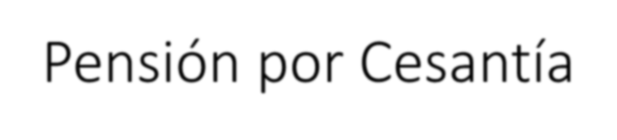
Pensión por Cesantía
Exclusiones.
El otorgamiento de la pensión por cesantía excluye la posibilidad de conceder pensiones de invalidez o de vejez, a menos de que el pensionado regrese al régimen obligatorio del Seguro Social.
Cesantía en edad avanzada
Invalidez
Vejez
Checar la fracción IV del artículo 183 LSS73

Slide 107
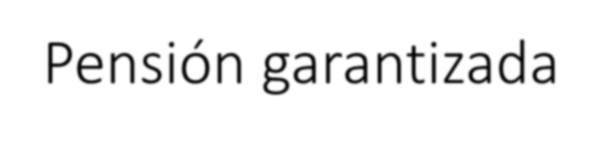
Pensión garantizada
Cuantía mínima de la pensión
La pensión de vejez, cesantía o invalidez no podrá ser inferior al 100% del salario mínimo general que rija para el D. F., y será revisada
…
Actualmente son:
Mínima (L73) $4,784.15 y
Garantizada (L97) $3,392.95 (ver artículo 170)

Slide 108

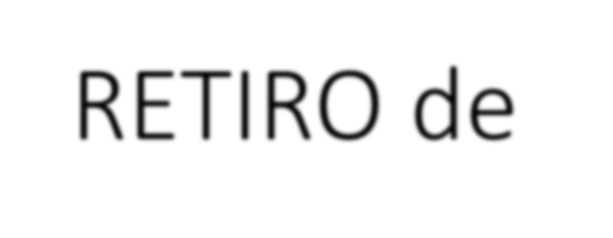

RETIRO de
desempleo
Antigüedad de la cuenta | 3 años | 5 años
Días desempleado | 45 días naturales | 45 días naturales
Cotizaciones | 12 bimestres
Retiro por situación de desempleo. | 30 días de su último SBC | 90 días de su SBC de las últimas 250 semanas o las que tuviere.
Límite | 10 salarios mínimos mensuales | 11.5% del saldo de RCV
Forma de pago | Una exhibición | Hasta en 6 mensualidades
Plazo para nuevo retiro | 5 años | 5 años

Slide 109




Información Necesaria IVCM
Salario base de cotización de las últimas 250 semanas cotizadas.
Número de semanas cotizadas
Edad

Slide 110

Salario promedio (diario) | Operaciones | $600.00 | Inciso
Salario promedio mensual | $600.00*365/12 | 18,250.00
Salario promedio / UMA | $600/89.62 | 6.6949 | Rango
Semanas cotizadas |  | 1,384
Cuantía básica | 13% | 2,372.50 | (a)
Incrementos anuales | 1384-500=884/52=17
 | 2.45% * 17 = 41.65% | 7,601.13 | (b)
Cuantía + incrementos | a + b | 9,973.63
Asignación familiar | 15% | 1,496.04 | ( c )
Suma |  | 11,469.67
Aumento del 11% |  | 1,261.66 | (d)
Pensión de vejez | Mensual | 12,731.33

Slide 111

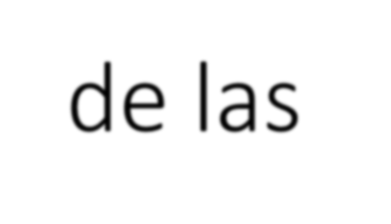

Integración de las Pensiones
Cuantía básica (a)
Incrementos (b)
Asignaciones familiares ( c )
Ayuda asistencial
Aumento del 11% (d)

Slide 112
El salario promedio que resulte, se expresará en veces el SMGDF (UMA) vigente en la fecha en que el asegurado se pensione, a fin de determinar el grupo a que corresponde para calcular la cuantía básica e incrementos anuales.
Cuantía básica (a)
(La cuantía básica corresponde a las primeras quinientas semanas cotizadas).

Slide 113
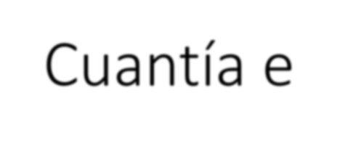


Incrementos anuales (b)
El derecho de incremento anual se adquiere por cada 52 semanas más de cotización.
Tratándose de fracciones de año se calcularán de la siguiente forma:
De 13 a 26 semanas reconocidas, 50% de incremento anual.
Más de 26 semanas reconocidas, 100% de incremento.
Cuantía e incrementos anuales
Art. 167 LSS

Slide 114
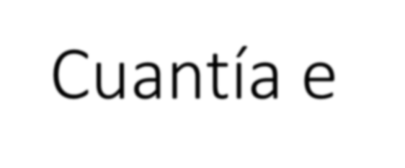


Grupo salarial en veces SMGDF UMA | Cuantía básica % | Incremento anual
Hasta 1 | 80.00 | .563
De 1.01 a 1.25 | 77.11 | .814
De 1.26 a 1.50 | 58.18 | 1.178
… | … | …
De 5.76 a 6.00 | 13.62 | 2.433
De 6.01 al límite superior establecido | 13.00 | 2.450
Cuantía e incrementos anuales
Art. 167 LSS

Slide 115
IPP o IPT.
En que casos puede terminar una pensión?
Rehabilitación para el trabajo.
Invalidez, reingrese a laborar en un
Puesto igual al declararse la invalidez.
Viudez.
Nuevas nupcias, entre en concubinato, defunción
Orfandad.
Mas de 16 años y/o hasta 25 si estudia.
Ingresa al régimen obligatorio.
Cesantía en edad avanzada o vejez
Cuando disfrute de pensión garantizada y reingrese a ser sujeto del régimen obligatorio. (Ley del SS 1997).

Slide 116


Pensiones por CEA y Vejez (Artículo 123 LSS73)
No se suspenderá la pensión por vejez o cesantía cuando el pensionado reingrese a un trabajo sujeto al régimen con patrón distinto al que tenía al pensionarse y cuando hubiesen transcurrido seis meses de la fecha en que se haya otorgado la pensión.

Slide 117

Extinción de las pensiones
Es inextinguible el derecho al otorgamiento de una pensión, ayuda asistencial o asignación familiar, siempre y cuando el asegurado satisfaga todos y cada uno de los requisitos establecidos en la presente Ley para gozar de las prestaciones correspondientes.

Slide 118

Prescripción
El derecho del trabajador o pensionado y, en su caso, sus beneficiarios a recibir los recursos de la subcuenta de retiro, cesantía en edad avanzada y vejez prescribe en favor del Instituto a los diez años de que sean exigibles. Cualquier mensualidad de una pensión, asignación familiar o ayuda asistencial prescribirá en favor del Instituto en un año calendario. (checar reforma para 2021)

Slide 119

ISR en pensiones
Se pagará impuesto por el importe que exceda a quince veces el salario mínimo (UMAS) de la zona geográfica del contribuyente.
Artículo 93 de la Ley del Impuesto Sobre la Renta.

Slide 120
RETENCIÓN ISR POR PENSIÓN PAGO ÚNICO
Quienes mediante pago único cubran jubilaciones, pensiones o haberes de retiro, a que se refiere el artículo 93, fracciones IV y V de la Ley, efectuarán la retención a que se refiere el artículo 96 de la Ley, conforme a lo siguiente:
Aplicarán el procedimiento establecido en el artículo 96 de la Ley a la cantidad mensual que se hubiera percibido de no haber pago único, disminuida por un monto equivalente a quince veces el salario mínimo general del área geográfica del contribuyente, elevado al mes, y
Dividirán el pago único entre la cantidad mensual que hubiera percibido de no haber dicho pago. El cociente se multiplicará por el Impuesto resultante conforme a la fracción anterior, determinándose así la retención que tendrá el carácter de pago provisional a cuenta del Impuesto anual.
Art. 173 RLISR

Slide 121

RETENCIÓN ISR POR PENSIÓN PAGO ÚNICO, EJEMPLO
 | Pensión Pago único | 1,065,700.00
(/) | Pensión Mensual | 53,000.00
(=) | Cociente | 20.11
 | Pensión Mensual | 53,000.00
(-) | Ingreso exento | 48,856.50
(=) | Ingreso Gravado | 4,143.50
= | Base Gravable | 4,143.50
- | Límite Inferior | 746.05
= | Excedente | 3,397.45
x | Tasa de ISR | 6.40%
= | Impto.Marginal | 217.44
+ | Cuota Fija | 14.32
= | ISR Causado | 231.76
x | Cociente | 20.11
= | ISR a Retener | 4,660.06
Art. 173 RLISR

Slide 122
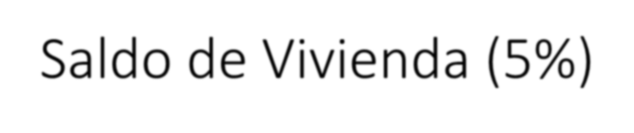
Concepto | LSS1973 | LSS1997
De mayo 1972 a febrero de 1992 (Fondo de Ahorro) | ✔
De marzo de 1992 a junio de 1997 (SAR Vivienda 1992) | ✔
De julio de 1997 en adelante (Vivienda 1997) | ✔ | ❌

Slide 123
RETIRO DE FONDOS INFONAVIT

Slide 124
Fondo de Ahorro 1972-1992
Este fondo está conformado por las aportaciones patronales realizadas entre 1972 y 1992. Estos ahorros no generaron rendimientos debido a la legislación vigente en ese momento.
¿Qué requisitos debo cubrir?
Si tienes más de 50 años; un año sin trabajar, por lo menos; cuentas con una resolución de pensión por incapacidad*, invalidez o cesantía y vejez emitida por el IMSS, o bien, te encuentras jubilado por un plan privado, tienes una resolución a favor por parte de la Comisión de Inconformidades del Infonavit, o un laudo judicial a tu favor.
Ingresa a Mi Cuenta Infonavit e inicia tu trámite.
Sólo necesitas proporcionar: tu Registro Federal de Contribuyentes (RFC), Número de Seguridad Social (NSS) y Clave Única de Registro de Población (CURP).
* En caso de incapacidad parcial, ésta debe ser superior al 50%

Slide 125
Subcuenta de Vivienda 1992
A este fondo se destinaron las aportaciones patronales de 1992 a junio de 1997. Estos ahorros se entregan con los rendimientos que hayan generado hasta el momento de tu retiro.
¿Qué requisitos debo cubrir?
Tener 65 años o más.
Estar registrado en una Afore.
Solicita tus ahorros en la Afore en la que estés registrado. Entra a la página de Consar para informarte sobre los pasos a seguir.
Genera una cita para solicitar la devolución de tu ahorro en Mi Cuenta Infonavit. En esta misma solicitud, el Infonavit también te devolverá todo lo que hayas ahorrado en tu Subcuenta de Vivienda 1997.

Slide 126
Subcuenta de Vivienda 1997
Esta cuenta se formó con las aportaciones que hizo tu patrón a partir del 1 de julio de 1997. Se te entregará tu ahorro con los rendimientos que haya generado hasta el momento de tu retiro.
¿Qué requisitos debo cubrir?
Contar con dictamen de pensión expedido por el IMSS con fecha posterior al 1° de julio de 1997.
No tener un crédito del Infonavit vigente.
Si estás en proceso de aclaración de homonimia, es necesario concluirlo antes de iniciar el trámite de retiro.
Realiza tu trámite en el Infonavit o en tu Afore.

Slide 127
¿Qué debes llevar a tu cita?
Número de solicitud y número de cita.
Número de Seguridad Social (NSS), RFC, CURP
Número de cuenta bancaria, puede ser la cuenta en la que el IMSS te deposita tu pensión.
Original y copia de identificación oficial vigente con fotografía (INE, IFE, Pasaporte, Cartilla Militar, Cédula profesional, Tarjeta de residente temporal, Tarjeta de residente permanente).
Original y copia de tu estado de cuenta bancario con CLABE, no mayor a dos meses
Si presentaste una demanda laboral o un amparo indirecto y tienes resolución a favor: original y copia del laudo del juicio (carátula, resolución y firmas).
Si presentante una demanda laboral o un amparo indirecto y aún no tienes resolución: original y copia del desistimiento de tu demanda o amparo ante la Junta Federal de Conciliación y Arbitraje o juzgado.

Slide 128
TRAMITE DIGITAL DE PENSION DEL IMSS

Slide 129
Para el tramite digital se debe tener:
Número de Seguridad Social (NSS),
Clave Única de Registro de Población (CURP)
Una cuenta de correo electrónico
Posteriormente se ingresa a:
A Mi Pensión Digital:
www.imss.gob.mx/
pensiones
Se registra y se valida la información
Se genera una estimación de la pensión.

Slide 130
CONSERVACION DE DERECHOS
El trabajador deberá estar en el periodo de conservación de derechos para poder obtener una pensión por cesantía en edad avanzada o vejez.
Cuando el trabajador pierde el carácter de asegurado ante el IMSS por quedar desempleado antes de cumplir la edad requerida para obtener el derecho a la pensión (60 años) debe considerar que existe un periodo llamado conservación de derechos que le permite el acceso a las prestaciones aun causando baja en el régimen obligatorio.

Slide 131
CONSERVACION DE DERECHOS
Al respecto, el art. 182 de la LSS de 1973, dispone que los asegurados que dejen de pertenecer al régimen del seguro obligatorio conservaran los derechos que hayan adquirido por un periodo igual a la cuarta parte del tiempo cubierto por sus cotizaciones semanales, contado a partir de la fecha de baja.

Slide 132
CONSERVACION DE DERECHOS
CASO PRACTICO
Un trabajador de 58 años de edad, al momento de la baja del régimen obligatorio del IMSS, tiene reconocidas 624 semanas de cotización, para conocer su periodo de conservación de derechos se realiza lo siguiente:
Semanas de cotización reconocidas a la baja del
Régimen obligatorio 624
(/) Cuarta parte del tiempo cubierto por las cotizaciones 4
(=) Semanas de conservación de derechos 156
(/) Semanas del año 52
(=) Años de conservación de derechos 3

Slide 133
CONSERVACION DE DERECHOS
Lo anterior significa que el trabajador de 58 años de edad puede tranquilamente esperar los tres años de conservación de derechos para ejercer su derecho a la pensión, o bien, una vez transcurridos dos años, al cumplir los 60 de edad podrá tramitar su pensión por cesantía en edad avanzada.

Slide 134
RECONOCIMIENTO DE SEMANAS COTIZADAS ANTERIORES CUANDO SE REINGRESE AL REGIMEN OBLIGATORIO
Si por el contrario, al cumplir la edad mínima requerida (60 años) para iniciar el tramite de pensión se comprueba que esta fuera del periodo de conservación de derechos habrá que reiniciar una relación laboral para reingresar al régimen obligatorio y recuperar las cotizaciones acumuladas.
Al respecto el art. 183 de la LSS de 1973 señala que los asegurados que hayan dejado de estar sujetos al régimen obligatorio y reingresen a este, se les reconocerá el tiempo cubierto por sus cotizaciones anteriores de la sig forma:

Slide 135
RECONOCIMIENTO DE SEMANAS COTIZADAS ANTERIORES CUANDO SE REINGRESE AL REGIMEN OBLIGATORIO
1.-Si la interrupción en las cotizaciones ante el IMSS es menor o igual a tres años, al reingresar al régimen obligatorio se reconocerán el total de estas sin requisito alguno.
2.-Si la interrupción excede de tres años pero no de seis, se reconocerán todas las cotizaciones anteriores cuando, a partir del reingreso, hayan cubierto un mínimo de 26 semanas de nuevas cotizaciones.
3.-Si el reingreso ocurre después de seis años de interrupción, las cotizaciones anteriormente cubiertas se acreditaran al reunir 52 semanas de nuevas cotizaciones.

Slide 136
RECONOCIMIENTO DE SEMANAS COTIZADAS ANTERIORES CUANDO SE REINGRESE AL REGIMEN OBLIGATORIO
En los casos de pensionados que hayan reingresado de nuevo al régimen obligatorio, las cotizaciones generadas durante su reingreso se tomaran en cuenta para incrementar su pensión cuando dejen de pertenecer nuevamente al régimen, pero si durante su reingreso cotizaron 100 o mas semanas y generaron derechos para disfrutar de una pensión distinta a la anterior, se les otorgara la mas favorable.
Asimismo, cuando los asegurados reingresen al régimen obligatorio antes de expirar el periodo de conservación de derechos, se les reconocerá de inmediato todas sus cotizaciones anteriores.

Slide 137
PRESTACIONES ADICIONALES A LA PENSION POR CESANTIA EN EDAD AVANZADA O VEJEZ DEL REGIMEN DE 1973.
De acuerdo a los art. 137 y 144 de la LSS de 1973, los asegurados por cesantía en edad avanzada o vejez, además de la pensión, tendrán derecho a las prestaciones siguientes:
1.-Asistencia Medica: Se refiere a las prestaciones en especie que incluyen asistencia medico-quirurgico, farmacéutica y hospitalaria a favor del pensionado y sus beneficiarios.
2.-Asignaciones familiares. De acuerdo al 164 de la LSS de 1973 consiste en una ayuda por concepto de carga familiar
De la siguiente manera:

Slide 138
PRESTACIONES ADICIONALES A LA PENSION POR CESANTIA EN EDAD AVANZADA O VEJEZ DEL REGIMEN DE 1973.
Para la esposa o concubina del pensionado, corresponderá una cuantía de 15% sobre el monto de la pensión a que tenga derecho el trabajador.
Para cada uno de los hijos menores de 16 años del pensionado, el 10% de la cuantía de pensión.
En caso de que el pensionado no tenga esposa, concubina ni hijos menores de 16 años, se otorgara una pensión del 10% a los padres del pensionado, siempre que dependan económicamente de el.

Slide 139
PRESTACIONES ADICIONALES A LA PENSION POR CESANTIA EN EDAD AVANZADA O VEJEZ DEL REGIMEN DE 1973.
3.-Ayuda asistencial, también llamada ayuda por soledad.
De acuerdo al art. 164, fracciones IV y V de la LSS régimen 1973, en caso de que el pensionado no tenga esposa, concubina, hijos menores de 16 años ni ascendientes que dependan económicamente de el, se le proporcionara una ayuda asistencial de 15% de la cuantía de la pensión que le corresponda, o cuando el pensionado solo tenga un ascendiente, se le otorgara una ayuda asistencial de 10% sobre el monto de la pensión.

Slide 140
PRESTACIONES ADICIONALES A LA PENSION POR CESANTIA EN EDAD AVANZADA O VEJEZ DEL REGIMEN DE 1973.
4.-Ayuda Asistencial por incapacidad física.
De acuerdo al art. 166 de la LSS de 1973, el IMSS concederá ayuda asistencial al pensionado por cesantía en edad avanzada o vejez cuando su estado físico requiera ineludiblemente que lo asista otra persona, de manera permanente o continua, con base en el dictamen medico que al efecto se formule; esta ayuda consistirá en el aumento de hasta 20% de la pensión que este disfrutando el pensionado.
5.-Aguinaldo. El IMSS otorgara a los pensionados un aguinaldo equivalente a una mensualidad del importe de la pensión que perciban. (art. 167 LSS de 1973)

Slide 141
PRESTACIONES ADICIONALES A LA PENSION POR CESANTIA EN EDAD AVANZADA O VEJEZ DEL REGIMEN DE 1973.
LINEAMIENTOS A LAS ASIGNACIONES FAMILIARES.
1.-La entrega de las asignaciones familiares se realizara de preferencia al pensionado, per la correspondiente a los hijos podrá darse a la persona o institución que los tenga bajo su cargo directo, esto en el caso de no vivir con el pensionado.
2.-Las asignaciones cesaran con la muerte del familiar que la origino y, en el caso de los hijos terminaran con la muerte de estos o cuando cumplan los 16 años o bien los 25 años en caso de que estudien.
3.-Las asignaciones concedidas para los hijos del pensionado que no puedan mantenerse por si mismos, debido a inhabilitación para trabajar por enfermedad crónica, física o psíquica, podrán continuar pagándose mientras no desaparezca la inhabilitación.

Slide 142
BENEFICIARIOS LEGALES EN UNA PENSION
En términos del art. 64, 84 fracciones IV, V y VII, 134 y 137 LSS los beneficiarios legales del pensionado por incapacidad permanente total o parcial, invalidez, cesantía en edad avanzada o vejez son:
La esposa, a falta de esta, la mujer con quien haya hecho vida marital durante 5 años anteriores al otorgamiento de la pensión o con la que haya procreado hijos, siempre que ambos permanezcan libres de matrimonio. Si el pensionado tiene varias concubinas, ninguna de ellas tendrá derecho a la pensión.
Del mismo derecho gozara el esposo de la pensionada o a falta de este el concubinario si reúne los requisitos anteriores.

Slide 143
BENEFICIARIOS LEGALES EN UNA PENSION
3) Los hijos menores de 16 años del pensionado.
4) Los hijos del pensionado, mayores de 16 años y hasta la edad de 25 años si se encuentran estudiando en planteles del sistema educativo nacional, tomando en consideración las condiciones económicas, familiares, personales del beneficiario, siempre que no sea sujeto del régimen obligatorio; esto es que desempeñe algún trabajo remunerado.
5) Los hijos del pensionado que no puedan mantenerse por su propio trabajo, debido a una enfermedad crónica, defecto físico o psíquico, en tanto no desaparezca la incapacidad que padezcan.
6) El padre o la madre del pensionado que vivan en el hogar de este y a falta de viuda, viudo, huérfanos, concubina o concubinario con derecho a la pensión.

Slide 144
CAMBIOS CON LA NUEVA REFORMA A LA LEY DE PENSIONES

Slide 145
Los criterios de elegibilidad a partir de la entrada en vigor del presente decreto, son contar con 60 años o más y tener 750 semanas de cotización, las cuales aumentarán 25 cada año, hasta llegar a 1, 000 en 2031, para acceder a las pensiones por CEAV o mínima garantizada.
En el cómputo de las semanas de cotización y el promedio del SBC se considerarán las que los trabajadores tengan registrados en el Instituto de Seguridad y Servicios Sociales de los Trabajadores del Estado (ISSSTE), en los términos del convenio de portabilidad de derechos con el IMSS.

Slide 146









Slide 147






Slide 148


Este esquema no otorga derecho a los servicios médicos del IMSS. Es decir, no habrá consultas médicas. Cuando se alcance pensión, se recuperará este derecho.
¿Cuáles son los requisitos?
Para acceder a esta modalidad, se deben cumplir los siguientes puntos:
No cotizar actualmente bajo ningún régimen del seguro social.
En los últimos cinco años, contar con por lo menos con 52 semanas
cotizadas, con uno o varios patrones
No pueden haber pasado más de cinco años desde la última relación de trabajo.
A lo que sí tienes derecho es a incrementar las semanas cotizadas, las aportaciones de la Afore y mejorar tu salario de cotización.
http://www.imss.gob.mx/tramites/imss02007

Slide 149


No importa si eres
“Ley 73” o “Ley 97”
No más de 5 años después de la baja para contratar
52 semanas en los últimos 5 años hasta antes de la baja en el R.O.
BAJA
$
$
No menos que el SMG y no más que 25 UMA’s
Pago puede ser retroactivo a la baja o a la fecha de contratación
No se puede pagar parcialidades o solamente unos meses o años retroactivos.
A partir del último salario cotizado
No compatible con algunas otras modalidades de aseguramiento
No puedes modificar el salario contratado.
http://www.imss.gob.mx/tramites/imss02007

Slide 150


Nuevos costos de Modalidad 40
En conclusión: La modalidad 40 no desaparece, pero dependiendo del salario con el que se contrate, va a sufrir un incremento en las cuotas como resultado de los cambios a la LSS
Año/Costo Sobre Salario diario a Cotizar (Superior a 4 UMAs)
2021= 10.075%
2022= 10.075%
2023= 11.166%
2024= 12.256%
2025= 13.347%
2026= 14.438%
2027= 15.528%
2028= 16.619%
2029= 17.709%
2030= 18.80%

Slide 151


Conclusiones y recomendaciones
Solicite una constancia de semanas cotizadas en la subdelegación del IMSS o en internet, si no coincide con las reales pida su corrección de inmediato.
  Si le aplica el esquema anterior no deje de cotizar, su pensión será menor.
  No cometa el error de optar por la ayuda de desempleo, le resta semanas
cotizadas.

Slide 152


Conclusiones y recomendaciones
Si tiene más de un NSS, unifíquelo con tiempo es primordial que consideren
todas las semanas cotizadas.
  Si hay errores en sus datos como CURP, RFC, nombre, fecha de nacimiento
corríjalos a la brevedad posible.
    Revisar que sus documentos personales estén correctos (Acta de
nacimiento, INE y AFORE)

Slide 153
Conclusiones y recomendaciones
Es prioritario establecer un plan de ahorro para, de ser necesario en “Modalidad 40” cubrir los pagos de las últimas 250 semanas
de cotización.
  Verifique si puede aplicar los beneficios fiscales del ahorro voluntario plasmados en los artículos 151 y 185 de la LISR y 231
RISR.

Slide 154
Gracias
LCP MF MIGUEL ALARCON DIAZ
6 DE SEPTIEMBRE 2024

